Slide 1
Η ΖΩΗ ΣΤΗΝ ΑΡΧΑΙΑ ΑΘΗΝΑ
Ο πέμπτος αιώνας πριν από τη γέννηση του Χριστού είναι η πιο λαμπρή εποχή της ιστορίας της Αθήνας.
Οι πραγματικοί νικητές των Περσικών πολέμων ήτανε οι Αθηναίοι και η Αθήνα κρατούσε την πρώτη θέση ανάμεσα στις άλλες ελληνικές πολιτείες. Τα τείχη του Πειραιά έκλειναν μέσα τους και το καινούριο λιμάνι, ενώ τα τείχη της πολιτείας τους, καθώς και της βόρειας πλευράς της Ακρόπολης, χτισμένα βιαστικά ύστερα από απόφαση του Θεμιστοκλή, του σπουδαίου πολιτικού και στρατηγού, του νικητή στη Σαλαμίνα, ορθώνονταν προστατευτικά ολόγυρά της. Ο πολυάριθμος στόλος της, ταξιδεύοντας στις μακρινές θάλασσες, της εξασφάλιζε δύναμη και πλούτη.
Η Ακρόπολη, περιτριγυρισμένη με καινούρια τείχη, πιο ψηλά και πιο στέρεα – στο μεταξύ είχε χτιστεί στη νότια πλευρά της και το Κιμώνειο, το τείχος του Κίμωνα, άλλου σπουδαίου στρατηγού – υψωνόταν επιβλητική και περήφανη. Γιατί, όπως είπαμε, ο βράχος ήτανε, βέβαια, ο ιερός χώρος για τη λατρεία των θεών, μα ταυτόχρονα ήτανε και το φυσικό φρούριο της πολιτείας σε ώρα κινδύνου.
Άρχισε, λοιπόν, για τους Αθηναίους μια εποχή ευτυχισμένη, μια εποχή όπου αισθάνονταν σιγουριά και δύναμη. Κι αυτό τους έδωσε τη δυνατότητα να προοδέψουν στις τέχνες και στα γράμματα και να δημιουργήσουν αληθινά αριστουργήματα.
Την εποχή αυτή στην τέχνη, που χαρακτηρίζει η αρμονία, το μέτρο και η ομορφιά, την ονομάζουμε κλασική εποχή

Slide 2
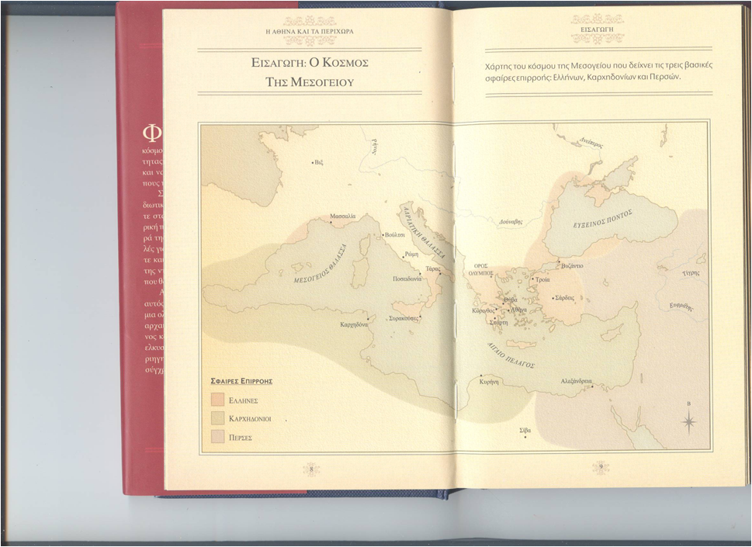

Slide 3
Η ιστορία της Αθήνας εν συντομία
Η Αθήνα είναι μία από τις αρχαιότερες ελληνικές πόλεις. Από τους πρώτους βασιλείς της ήταν ο Θησέας, ο οποίος ένωσε την Αττική και σκότωσε υο Μινώταυρο στην Κρήτη, και ο Μενεσθέας, που πολέμησε στην Τροία, στο πλευρό του Αγαμέμνονα και του Οδυσσέα. Όμως η αγαπημένη πόλη της Αθηνάς, θεάς της σοφίας και της φιλοπονίας, δεν ήταν γραφτό να κυβερνηθεί από βασιλιάδες. Ήταν το πρώτο έθνος στον κόσμο που αποτίναξε το ζυγό της βασιλικής αυθαιρεσίας, τους τυράννους και τους ευγενείς, εγκαθιδρύοντας το δημοκρατικό πολίτευμα που έχει πια διαδοθεί ευρύτατα στην Ελλάδα. Η αρχαία Αθήνα ήταν μία ευημερούσα πόλη, μια αυτοδιοικούμενη πόλη-κράτος και οι πολίτες της ήταν μικροκτηματίες, έμποροι και τεχνίτες. Όσο για την ανεξαρτησία της, αυτή την εγγυούνταν τα « ξύλινα τείχη » : τα πλοία της

Slide 4
Το αρχαίο θέατρο
Αισχύλος
Σοφοκλής
Ευριπίδης
Αριστοφάνης
Η παράσταση
Η αρχιτεκτονική
Σημαντικά αρχαία θέατρα
Notes:
4

Slide 5
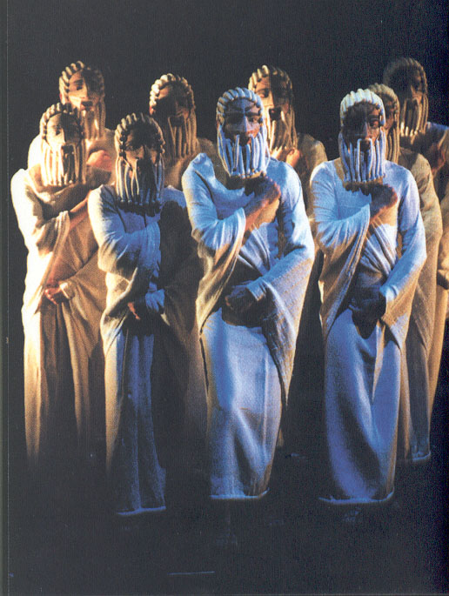
ΤΟ ΑΡΧΑΙΟ ΘΕΑΤΡΟ
Το αρχαίο ελληνικό θέατρο:
γεννήθηκε στις αγροτικές γιορτές προς τιμή του θεού Διόνυσου
θεωρείται ότι προήλθε από το διθύραμβο.
Notes:
5

Slide 6
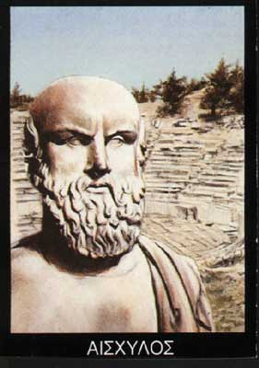
ΑΙΣΧΥΛΟΣ:
Ο Αισχύλος(525-456 πΧ), ο πρώτος από τους τρεις μεγαλύτερους τραγικούς ποιητές, μυημένος στα Ελευσίνια μυστήρια και μαραθωνομάχος, έγραψε 90 έργα, από τα οποία σώζονται τα επτά: η τριλογία Ορέστεια (Αγαμέμνων, Χοηφόροι και Ευμενίδες),κορυφαίο επίτευγμα του ανθρώπινου πνεύματος, Πέρσαι, Ικέτιδες, Προμηθεύς Δεσμώτης και επτά επί Θήβας.
Notes:
6

Slide 7
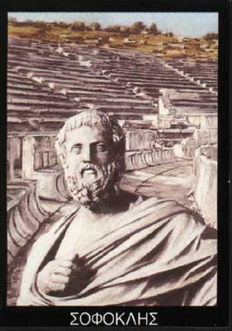
ΣΟΦΟΚΛΗΣ:
Ο Σοφοκλής(496-405 πΧ) ο «τελειότατος των τραγικών» κατά τον Ξενοφώντα, θα αυξήσει τον αριθμό των υποκριτών από δύο σε τρεις όπως και των χορευτών από δώδεκα σε δεκαπέντε, και θα περιορίσει τα άσματα του χορού δίνοντας μεγαλύτερη έκταση στο διάλογο. Στα έργα του Σοφοκλή, παρόλο που οι υπερβατικές δυνάμεις εξακολουθούν να έχουν ρυθμιστικό χαρακτήρα στη δράση, η έκβαση των πραγμάτων θα εξαρτηθεί από τη βούληση και τις επιλογές των ηρώων. Ο Σοφοκλής παράγει έτσι το τραγικό από τη σύγκρουση του ατόμου με τον εαυτό του ή με τους άλλους. Από τα έργα του έχουν διασωθεί ακέραια επτά: Τραχίνιαι, Αντιγόνη, Οιδίπους Τύραννος, Ηλέκτρα, Φιλοκτήτης, Αίας και Οιδίπους επί Κολωνώ.

Slide 8
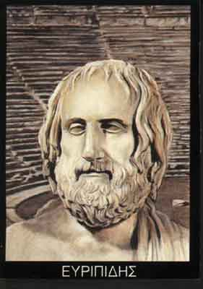
ΕΥΡΙΠΙΔΗΣ:
Ο Ευριπίδης(484 ή 480-406) θα οργανώσει τις αναζητήσεις του με επίκεντρο άνθρωπο – οι θεοί συμβάλουν τεχνικά (από μηχανής θεός) στην έξοδο των ηρώων από την περιπέτεια. Θα δοκιμάσει τολμηρές ψυχογραφικές περιγραφές των χαρακτήρων του, θα δώσει έμφαση στην πλοκή, θα ελαττώσει την παρεμβατικότητα του χορού, ενώ θα προετοιμάσει το νεότερο ψυχολογικό και κοινωνικό δράμα(ενδεικτικός ο διχασμός της Μήδειας ανάμεσα στο πάθος και τη λογική). Από τα έργα του έχουν σωθεί τέσσερις τραγωδίες εμπνευσμένες από τον Τρωικό πόλεμο και τα συναφή γεγονότα: Τρωάδες, Εκάβη, Ανδρομάχη και Ρήσος, πέντε τραγωδίες από το μυθικό κύκλο των Ατρειδών: Ιφιγένεια η εν Αυλίδι, Ιφιγένεια η εν Ταύροις, Ορέστης, Ηλέκτρα, Ελένη, και μια από τον οίκο των Λαβδακιδών: Φοίνισσαι. Άλλα έργα του Ευριπίδη είναι: Άλκηστης, εμπνευσμένη από ένα δημοφιλή λαϊκό μύθο της εποχής, Ιππόλυτος, Μήδεια, Βάκχαι, Ικέτηδες, Ίων, Ηρακλείδαι, Ηρακλής και σατυρικό δράμα Κύκλωψ.

Slide 9
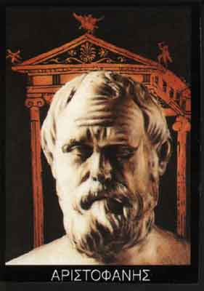
Αριστοφάνης
Γιος του Φιλίππου από τον δήμο Κυδαθήναιον. Αθηναίος κωμικός ποιητής του 5ου αιώνα (περίπου 450 - 385 π.Χ.). Ο Αριστοφάνης είναι, μαζί με τον Εύπολη και τον Κρατίνο, ένας από τους σημαντικότερους εκπρόσωπους της περιόδου της αρχαίας αθηναϊκής κωμωδίας που χαρακτηρίζεται ως «αρχαία κωμωδία» και ο μοναδικός, του οποίου σώζονται ακέραια έργα. 5ου αιώνα π.Χ., έγραψε 46 κωμωδίες. Από αυτές σώζονται έντεκα ακέραιες, ενώ παραδίδονται 924 αποσπάσματα.

Slide 10
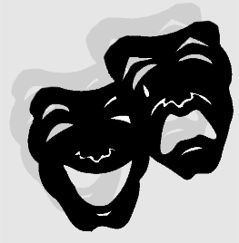
Οι υποκριτές
Έτσι ονομάζονταν οι ηθοποιοί.
Υποκριτές μπορούσαν να είναι μόνο άντρες.
Φορούσαν μάσκες – προσωπεία.
Φορούσαν τους κοθόρνους, ειδικά παπούτσια με χοντρά ψηλά πέλματα, για να φαίνονται μεγαλύτεροι και πιο επιβλητικοί.

Slide 11
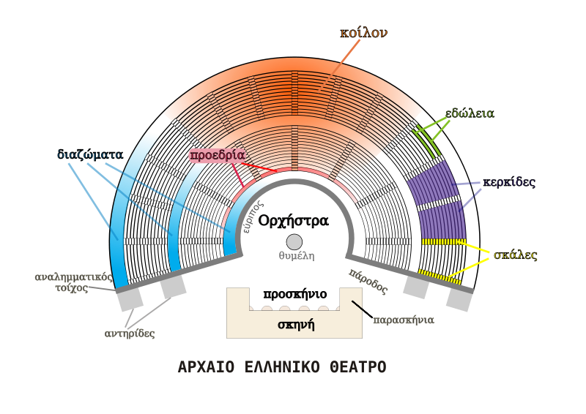
Η αρχιτεκτονική

Slide 12
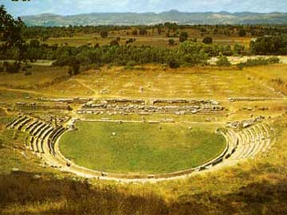
Η ορχήστρα
Ήταν μια κυκλική, συχνά πλακόστρωτη, πλατεία στο κέντρο του θεάτρου. Με άλλα λόγια ήταν η σκηνή των σημερινών θεάτρων.
Στην ορχήστρα έπαιρνε θέση με την έναρξη της θεατρικής παράστασης ο χορός.
Στο κέντρο της ορχήστρας βρισκόταν η θυμέλη, ένας βωμός για το θεό Διόνυσο.

Slide 13
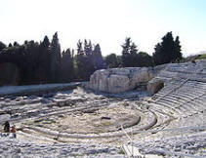
Η σκηνή
Ήταν ένα ορθογώνιο, μακρόστενο στεγασμένο κτίριο που προστέθηκε τον 5^{ο} αι. π.Χ.
Αρχικά η σκηνή ήταν ισόγεια και χρησιμοποιούνταν μόνο όπως τα σημερινά παρασκήνια και τα καμαρίνια.
Αργότερα η σκηνή έγινε διώροφη. Σχημάτιζε έναν εξώστη στον οποίο μεταφέρθηκε η δράση των υποκριτών. Ο εξώστης αυτός ονομάστηκε λογείον.

Slide 14
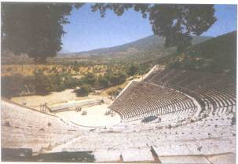
Το κοίλον
Ονομαζόταν έτσι λόγω του σχήματός του (κεκλιμένο χωνοειδές επίπεδο).
Ήταν ο χώρος όπου απλώνονταν αμφιθεατρικά τα εδώλια (καθίσματα των θεατών).
Ήταν το μεγαλύτερο τμήμα του θεάτρου.

Slide 15
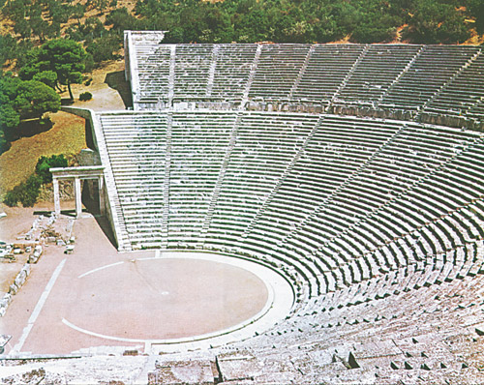
Στην πρώτη σειρά του κοίλου, στην περίμετρο της ορχήστρας, βρισκόταν η προεδρία, μια ημικυκλική σειρά λίθινων καθισμάτων ή θρόνων προορισμένων για τους αξιωματούχους και τα τιμώμενα πρόσωπα.
Τα υπόλοιπα καθίσματα μπορεί να ήταν λίθινα ή από ξύλο (ικρία) πάνω σε λίθινο υπόβαθρο.
Πάνω από την τελευταία σειρά καθισμάτων μπορούσε να επεκταθεί το θέατρο, αν το επέβαλλαν οι ανάγκες, με την προσθήκη επιθεάτρου.

Slide 16
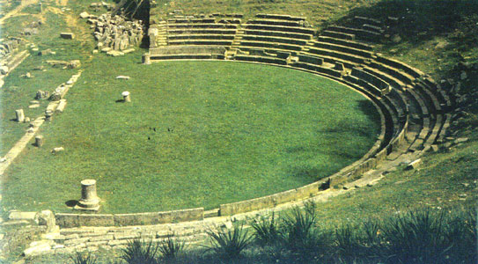
Σημαντικά αρχαία θέατρα
Θέατρο της Μεγαλόπολης
Χωρούσε 21000 θεατές.

Slide 17
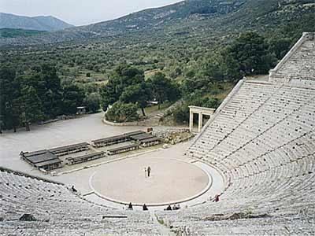
Θέατρο της Επιδαύρου.
Χωρούσε 20000 θεατές.

Slide 18
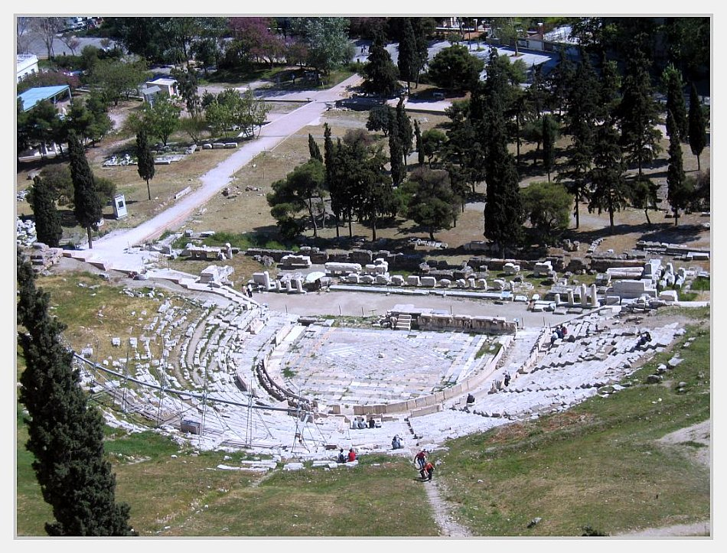
Θέατρο του Διόνυσου στην Αθήνα.
Χωρούσε 17000 θεατές.

Slide 19
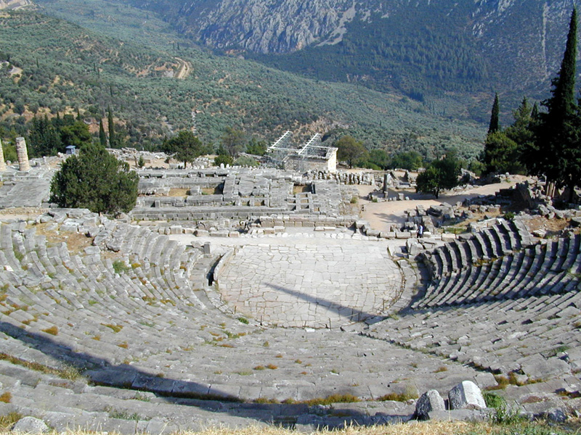
Θέατρο των Δελφών.

Slide 20
Μουσική
Η λέξη Μουσική
Αρχαία Ελληνική Μουσική
Μουσικά Όργανα

Slide 21
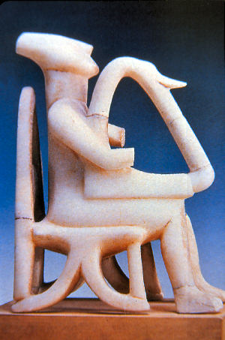
Η Μουσική στην Αρχαία Ελλάδα
Η Αρχαία Ελληνική Μουσική είναι από τα λιγότερο «φωτισμένα» κεφάλαια στο ευρύ πεδίο μελέτης του Ελληνικού Πολιτισμού. Αν και έχουμε την τύχη να γνωρίζουμε πολλά για τον ρόλο της και την διείσδυσή της στην καθημερινή ζωή των ανθρώπων, εν τούτοις ένα μεγάλο κομμάτι αυτής, που έχει να κάνει με τον ήχο και τον «τρόπο», παραμένει ανεξιχνίαστο. Μέσα από τις ιστορικές πηγές ωστόσο γίνεται παραπάνω από φανερό ότι η Μουσική στην Αρχαία Ελλάδα διαδραμάτιζε ένα ρόλο πιο σύνθετο και ουσιαστικό σε σχέση με τον αντίστοιχο ρόλο της στις μέρες μας.
Σήμερα η Μουσική από την μια έχει μετατραπεί σε ένα ηχητικό «χαλί» που συνοδεύει ως υπόκρουση την καθημερινότητά μας – μέσα στο αυτοκίνητο, στα καταστήματα και φυσικά στους χώρους διασκέδασης – από την άλλη είναι ένα είδος «υψηλής τέχνης» που μοιάζει να απευθύνεται σχεδόν αποκλειστικά σε μυημένους και «φιλόμουσους».
Notes:
21

Slide 22
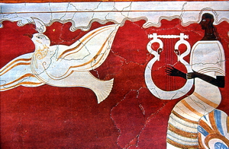
Η Μουσική στην καθημερινότητα της Αρχαίας Ελλάδας
Στην Αρχαία Ελλάδα η Μουσική ήταν απόλυτα συνυφασμένη με την καθημερινότητα όλων των ανθρώπων, και σαν μια σύνθετη καλλιτεχνική και πνευματική έκφραση είχε ιδιαίτερη θέση σε όλες τις εκδηλώσεις της προσωπικής και της κοινωνικής ζωής. Η Μουσική, το Άσμα και η Όρχηση (συνήθως αλληλένδετα) ήταν οι χαρακτηριστικότερες εκφάνσεις της πολιτισμένης κοινωνίας και βασικοί παράγοντες - αλλά και δείκτες - ευζωίας.
Από τους αρχαϊκούς ήδη χρόνους η Μουσική άρχισε να αποκτά ένα όλο και πιο σύνθετο χαρακτήρα και ρόλο, με αποκορύφωμα την δημιουργία Μουσικών Αγώνων σε πολλές πόλεις. Οι αρχαιότεροι τέτοιοι καταχωρημένοι Αγώνες είναι τα “Κάρνεια” στην Αρχαία Σπάρτη, μια πόλη όπου η Μουσική γενικότερα κατείχε εξέχουσα θέση και ήταν άρρηκτα δεμένη με την εκπαίδευση των νέων.
Η Αθήνα έλαμψε κυριολεκτικά μετά τον 6ο αιώνα όταν πλέον η Μουσική έπαιζε πρωταγωνιστικό ρόλο στις δύο μεγάλες Εορτές της πόλης, τα Μεγάλα Παναθήναια και τα Μεγάλα Διονύσια. Στο πλαίσιο των μεγάλων αυτών εορτών όχι μόνο γίνονταν μεγάλοι διαγωνισμοί αλλά αναπτύχθηκαν και τα σημαντικότερα μουσικά και ποιητικά είδη της εποχής με αποκορύφωμα βέβαια το Αρχαίο Δράμα.
Αν και η Μουσική είχε κατεξοχήν εορταστικό χαρακτήρα στο πλαίσιο τόσο των δημόσιων όσο και των ιδιωτικών εορτών, καίριος ήταν ο ρόλος της στις θλιβερές στιγμές της ζωής και λυτρωτική η ένταξή της στις καθημερινές σκληρές – ίσως και ανιαρές – ώρες του μόχθου. Στις στιγμές της χαράς και του γλεντιού, στα συμπόσια και στις συγκεντρώσεις και φυσικά στους γάμους - ήταν αλληλένδετη με όλους τους ιδιωτικούς εορτασμούς αλλά και «σύντροφος» στην καθημερινότητα. Ένας αυλητής λ.χ. συνόδευε τις γυναίκες στο ζύμωμα, τους εργάτες στον τρύγο και τον θερισμό, τους κωπηλάτες αλλά και τους στρατιώτες στην πορεία προς την μάχη. Άρρηκτα δεμένος ο Αθλητισμός με την Μουσική, όχι μόνον γιατί οι μεγάλοι αθλητικοί αγώνες είχαν και μουσικούς διαγωνισμούς, αλλά γιατί ο αθλητής τόσο στην προπόνησή του όσο και στον αγώνα χρειαζόταν τον ρυθμό του μουσικού να τον ωθεί και να τον εμψυχώνει.
Notes:
22

Slide 23
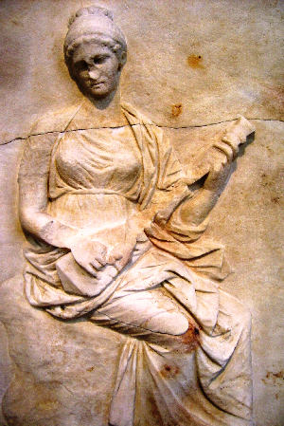
Ο θεϊκός χαρακτήρας της Μουσικής
Η Μουσική έχοντας θεϊκό χαρακτήρα για τους αρχαίους Έλληνες, θεράπευε ψυχή και σώμα, εξάγνιζε, καταπράυνε, ενέπνεε, παρακινούσε αλλά και ηρεμούσε. Όλα τα παραπάνω δικαιολογούν τον πρωταγωνιστικό ρόλο που διαδραμάτιζε στις μεγάλες Εορτές της πόλης όπου μουσική, άσμα και όρχηση ήταν άρρηκτα δεμένα με τις εκδηλώσεις που είχαν κατεξοχήν θρησκευτικό χαρακτήρα – π.χ. στη μεγάλη γιορτή των Παναθηναίων στην Αθήνα.
Notes:
23

Slide 24
Η Μουσική και οι άλλες Τέχνες
Στενά συνδεδεμένη με τα Μαθηματικά και τη Φιλοσοφία, η Μουσική στην
Αρχαία Ελλάδα ήταν εύλογα ένα από τα βασικά μαθήματα στο πλαίσιο της παιδείας των νέων, ενώ η διασύνδεσή της ειδικότερα με την Ποίηση και το Θέατρο έπαιξε τεράστιο ρόλο. Πραγματικά χάρη σε αυτή διασώθηκαν στους αιώνες αριστουργήματα όπως τα Ομηρικά Έπη και οι Τραγωδίες. Πρωταγωνιστικός κυριολεκτικά ο ρόλος της Μουσικής στην Αρχαία Ελλάδα και θεμελιώδης για την ανάπτυξη και την ποικιλομορφία του Ελληνικού Πολιτισμού. Τη σημασία του αυτή επιθυμεί να αναδείξει ο Λύραυλος, αναδεικνύοντας τα αρχαία έργα με αυθεντικά μουσικά όργανα.
Notes:
24

Slide 25
Οι γυναίκες στην αρχαία Ελλάδα
Οι ασχολίες
Η θέση τους μεσα στην κοινωνία
Ο γάμος και οικογένεια

Slide 26
Οι ασχολίες
Τα κορίτσια τότε μεγάλωναν στο γυναικωνίτη με την μητέρα και την τροφό τους. Όλα τα κορίτσια μάθαιναν ότι ο προορισμός τους είναι να παντρευτούν, να κάνουν παιδιά και αργότερα να ασχοληθούν με την σωστή λειτουργία του σπιτιού τους. Γι’ αυτό η μητέρα φρόντιζε να τους μάθει όλες τις δουλειές του σπιτιού, να γνέθουν, να υφαίνουν, να μαγειρεύουν και να χειρίζονται τα οικονομικά. Η ιδανική αγωγή για ένα κορίτσι ήταν να βλέπει όσο το δυνατόν λιγότερα, να ακούει όσο το δυνατόν λιγότερα και να κάνει όσο το δυνατόν λιγότερες ερωτήσεις. Από τις πιο σημαντικές ασχολίες των γυναικών ήταν το γνέσιμο και η ύφανση στον αργαλειό. Η προετοιμασία του ρουχισμού περιλάμβανε τα σκεπάσματα του κρεβατιού, τα κιλίμια για το δάπεδο, κουρτίνες και όλα τα ενδύματα της οικογένειας, τα οποία κατασκευάζονταν στο σπίτι. Κάποιες οικογένειες, μάλιστα, έπαιρναν το μαλλί από δικά τους πρόβατα, ενώ κάποιες άλλες το αγόραζαν από την αγορά.

Slide 27
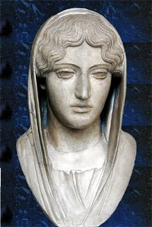
Η θέση τους μεσα στην κοινωνία
Στην αρχαία Ελλάδα όταν μια γυναίκα ήταν παντρεμένη, είχε σαν κηδεμόνα τον άντρα της. Όταν χήρευε περνούσε υπό την κηδεμονία του κοντινού συγγενή της ή ενός καινούργιου συζύγου, που συχνά οριζόταν από τη διαθήκη του πρώτου. Η κόρη δεν κληρονομούσε την πατρική περιουσία, παρά μόνο αν δεν είχε αδερφό και παίρνει την κληρονομιά μονάχα για να την μεταβιβάσει σ’ εκείνον που πρόκειται να την παντρευτεί. Ακόμα, τα έθιμα απαιτούν να μην βγαίνουν συχνά από το σπίτι, να δέχονται μόνο στενούς συγγενείς ή άλλες γυναίκες και μονάχα αν το επιτρέπει ο άντρας της.

Slide 28
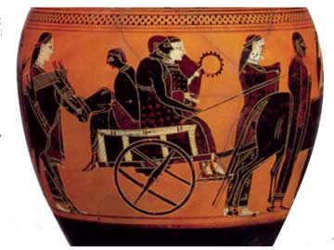
Ο γάμος και οικογένεια
Η ηλικία για γάμο ήταν για τις γυναίκες στα δεκατέσσερα, ενώ για του άντρες στα 30. Το γάμο τους κανόνιζαν οι γονείς της νύφης και του γαμπρού και με μια γνώμη των μελλόνυμφων.
Notes:
Η ηλικία για γάμο ήταν για τις γυναίκες στα τέσσερα, ενώ για τους άντρες στα 30. Το γάμο τους κανονίζουν οι της νύφης και του γαμπρού και με μια γνώμη των μελλόνυμφων. Την προίκα την δίνει ο πατέρας της νύφης. Σε περίπτωση διαζυγίου η προίκα επιστρέφει στον πατέρα της νύφης.

Slide 29
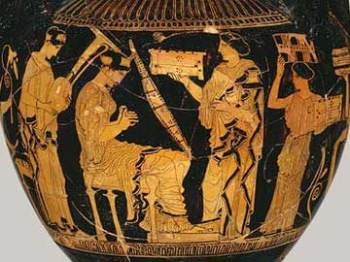
Την προίκα την έδινε ο πατέρας της νύφης. Σε περίπτωση διαζυγίου η προίκα επιστρέφει στον πατέρα της νύφης. Οι γάμοι συνήθως γίνονταν το μήνα Γαμηλιώνα ( το σημερινό Ιανουάριο ). Η διαδικασία του γάμου κρατούσε τρεις μέρες, ενώ ανάμεσα στις προετοιμασίες ιδιαίτερη θέση είχε το λουτρό της νύφης.

Slide 30
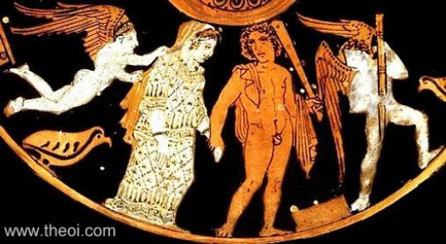
Την παραμονή η νύφη συνήθιζε να αφιερώνει τα παιχνίδια της σε μία από τις θεές που προστατεύουν το γάμο ( την Άρτεμη ή την Ήρα) και να κάνει θυσίες.
Η τελετή του γάμου γίνεται στο σπίτι της νύφης και ολοκληρώνεται με μία πομπή συγγενών και φίλων που συνοδεύουν τους νεόνυμφους στο σπίτι του γαμπρού.

Slide 31
Θρησκευτική ζωή
Εισαγωγή
Γιορτές
Εισαγωγή για τη μυθολογία
Μυθολογία
Κοινωνικός ρόλος της θρησκείας
Οικογένεια και Φατριά

Slide 32
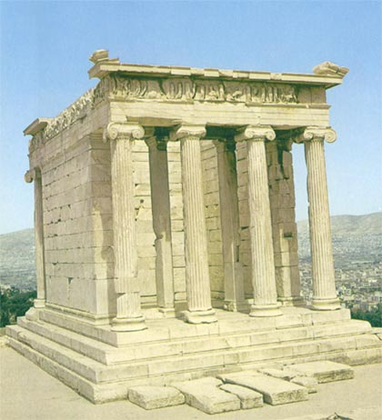
Θρησκευτικές γιορτές έξω από την Αθήνα
Τιμητικοί Αγώνες και Θρησκεία
Μαντείο Δελφών

Slide 33
Εισαγωγή
Οι Αρχαίοι Αθηναίοι τον 5ο αιώνα π.Χ ,πίστευαν στο δωδεκάθεο που αποτελούνταν από το Δία ,τον Ποσειδώνα ,την Άρτεμη , την Ήρα, τον Άρη ,την Δήμητρα ,τον Ερμή , την Αθηνά ,τον Απόλλωνα ,την Αφροδίτη , τον Διόνυσο ,και τον Ήφαιστο. Ο Έλληνας ποιητής Πίνδαρος ,τους περιέγραφε ως υπεράνθρωπους άντρες και γυναίκες ,που είχαν τις ίδιες ικανότητες και τα ίδια πάθη με τους θνητούς ,αλλά σε πολύ μεγαλύτερο βαθμό. Οι θεοί βέβαια ,σε αντίθεση με τους θνητούς ,ζούσαν αιώνια ,ήταν ανώτεροι και κρατούσαν στα χέρια τους το πεπρωμένο όλων των υπάρξεων.
Οι Αρχαίοι Αθηναίοι ένιωθαν πολύ έντονη την ανάγκη να επικοινωνούν με τους θεούς τους .Με τις προσευχές και τις θυσίες ένιωθαν ότι έρχονται πιο κοντά τους .Για αυτό θυσίαζαν στους θεούς ζώα ή έκαναν άλλες αναίμακτες προσφορές πάνω σε υπαίθριους βωμούς .Η προσευχή ήταν πολύ σημαντική για τους θνητούς ,για να προσευχηθούν ύψωναν τα χέρια τους προς τους θεούς ,ανάλογα με το θεό στον οποίο προσεύχονταν ,στρέφονταν προς την ανατολή ή τη θάλασσα .

Slide 34
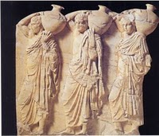
Γιορτές
Η πιο γνωστή και σημαντική γιορτή της Αθήνας ήταν τα Παναθήναια! Τα Παναθήναια ήταν προς τιμήν της θεάς Αθηνάς. Οι Αθηναίοι οργάνωναν κάθε καλοκαίρι τα Μικρά Παναθήναια και κάθε τέσσερα χρόνια τα Μεγάλα Παναθήναια που διαρκούσαν τέσσερις μέρες. Ο εορτασμός των Μεγάλων Παναθηναίων ήταν λαμπρός και μεγαλοπρεπής . Γινόταν μεγάλη γιορτή με μουσική και χορευτικές εκδηλώσεις , αθλητικούς αγώνες , αλλά και θρησκευτικές τελετές και θυσίες . Όλο το χρόνο , τέσσερις κοπέλες από καλές οικογένειες , οι εργαστίνες , ύφαιναν τον ιερό πέπλο . Ο πέπλος αυτός ήταν κίτρινος και κεντημένος με σκηνές από τη Γιγαντομαχία . Έπειτα ο πέπλος μεταφερόταν γύρω γύρω στην πόλη πάνω σε μία καρότσα με μορφή καραβιού , την οποία ακολουθούσε μια μεγαλοπρεπής, εορταστική πομπή

Slide 35
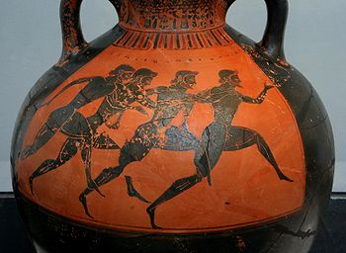
Τα μεγάλα Παναθήναια κρατούσαν τέσσερις μέρες .Κατά τη διάρκεια αυτών των ημερών διοργανώνονταν αθλητικοί αγώνες όπως, όπως αγώνες δρόμου, πυγμαχία, πένταθλο, πάλη κ.α. Γίνονταν επίσης και μουσικές εκδηλώσεις ,στο περίφημο ωδείο, που είχε κτίσει ο Περικλής. Η πιο σπουδαία μέρα απ’ όλες ήταν η τελευταία, που γινόταν η μεγάλη πομπή του ιερού πέπλου προς την ακρόπολη. Η πομπή ξεκινούσε από το Δίπυλο κοντά στο Κεραμεικό και προχωρώντας μέσα στην Αγορά κατέληγε στους πρόποδες της Ακρόπολης. Άλλες γιορτές ήταν τα Μεγάλα Διονύσια, μια πολυήμερη γιορτή προς τιμήν του Διονύσου. Τα Ανθεστήρια ήταν ακόμα μια γιορτή και τέλος τα Ελευσίνια, γιορτή αφιερωμένη στη Δήμητρα και στη κόρη της Περσεφόνη, γιορταζόταν στις αρχές Οκτωβρίου. Πομπή με προσκυνητές ξεκινούσε από την Αθήνα και κατέληγε στο ιερό της Δήμητρας στην Ελευσίνα, όπου εκεί τελούνταν τα Ελευσίνια μυστήρια.

Slide 36
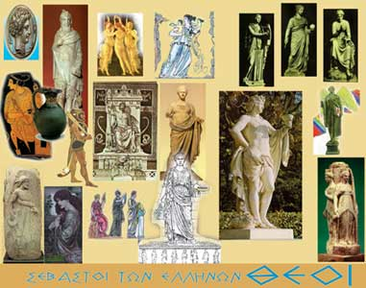
Εισαγωγή για τη μυθολογία
Η ελληνική θρησκεία ,έχοντας από την αρχή σαν περίβλημα τη μυθολογία ,δε θα μπορούσε να αποσπαστεί από αυτήν χωρίς να καταστραφεί και η ίδια. Πραγματικά ,η μυθολογία ήταν συνδεμένη με τη λατρεία με τον πιο στενό τρόπο , ήταν η ερμηνεία της και η δικαίωσή της. Δεν εξηγούσε βέβαια πάντα την αληθινή ουσία της ,γιατί πολύ συχνά ,το πρωταρχικό νόημα των πατροπαράδοτων τελετών είχαν χαθεί ,και οι αφηγήσεις που σχετίζονταν με την καταγωγή τους ήταν μονάχα έντεχνα επινοήματα που είχαν σαν σκοπό να ικανοποιήσουν την περιέργεια των πιστών.

Slide 37
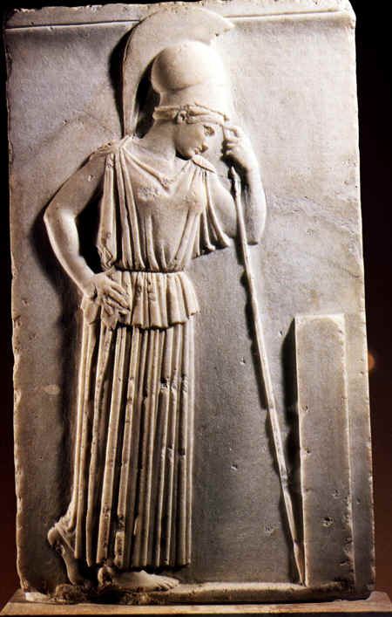
Μυθολογία
Οι μύθοι και οι παραδόσεις μπορεί να μην αναφέρονται σε πραγματικά γεγονότα , όμως , μας δίνουν πληροφορίες για τις αντιλήψεις των ανθρώπων της μακρινής εκείνης εποχής. Ο πιο σπουδαίος μύθος ήταν αυτός που αναφερόταν στη διαμάχη του Ποσειδώνα και της Αθηνάς για την προστασία της Αθήνας. Λέγεται, λοιπόν ,ότι οι δύο θεοί τσακώνονταν συνεχώς για τη μικρή πόλη, που είχε απλωθεί γύρω από το βράχο της Ακρόπολης .Παρουσιάστηκαν λοιπόν στο βασιλιά της Αθήνας ,τον Κέκροπα ,που ήταν μισός άνθρωπος και μισός φίδι και του πρόσφεραν από ένα δώρο για το λαό της πόλης .Η Αθηνά κάρφωσε το δόρυ της στη γη και στο σημείο αυτό βλάστησε μια ελιά. Εξήγησε στο λαό ότι χαρίζει την ελιά στην πόλη για τους καρπούς και το ξύλο της . Ο Ποσειδώνας χτύπησε με την τρίαινά του το βράχο και από το άνοιγμα άρχισε να αναβλύζει αλμυρό νερό .Πετάχτηκε από εκεί ένα άσπρο άλογο .Υποσχέθηκε στο λαό ότι θα τους κάνει άρχοντες της θάλασσας και ότι οι στρατιώτες τους θα νικούν στους πολέμους

Slide 38
Ο λαός της Αθήνας προτίμησε το δώρο της Αθηνάς γιατί ήταν ένα δώρο ειρήνης και δουλείας, αντίθετα, με αυτό του Ποσειδώνα που το μόνο που θα έφερνε ήταν ο πόλεμος και η καταστροφή.Η διαμάχη αυτή της Αθηνάς και του Ποσειδώνα απεικονίζεται στο δυτικό αέτωμα του Παρθενώνα.

Slide 39
Κοινωνικός ρόλος της θρησκείας
Η κυριότερη αξία αυτής της θρησκείας, από την άποψη πολιτισμού, συνιστάται όχι τόσο στα πνευματικά εφόδια που μπορούσε να προσφέρει στα άτομα, όσο στον κοινωνικό ρόλο.
Οικογένεια και Φατριά
Στην Ελλάδα κάθε σπίτι ήταν χώρος ιερός, μια και είχε ένα βωμό, μια λατρεία και έναν ιερέα. Αυτός ο βωμός ήταν η εστία, όπου τιμούσαν με σπουδές και προσφορές τη θεά Εστία, ο βωμός αυτός είχε τεθεί αποκλειστικά κάτω από την προστασία του Εφεστίου Δία. Εκεί ακριβώς ήταν το ιερό της οικογένειας. Ο πατέρας ήταν ιερέας της και μονάχα τα μέλη της οικογένειας μετείχαν σ’ αυτή τη λατρεία. Όλοι μαζί απέδιδαν τιμές στον Κτήσιο Δία, θείο προστάτη της οικογενειακής ιδιοκτησίας στους προγόνους, κάπου - κάπου στον Ήφαιστο το θεό της φωτιάς και όλοι οι Ίωνες , στον Πατρώο Απόλλωνα. Η θρησκεία λοιπόν καθιέρωνε τις αμοιβαίες σχέσεις τους, δηλαδή τα δικαιώματα και τα καθήκοντα που είχαν σαν μέλη μιας οικογένειας. Η φατρία, ένωση συγγενικών οικογενειών ή θεωρουμένων συγγενικών, ήταν αρχικά ένα στοιχείο της οργάνωσης της πόλης και ταυτόχρονα μια θρησκευτική ομάδα. Τον 5ο αιώνα στην Αθήνα τουλάχιστον, είχε διατηρήσει μονάχα το θρησκευτικό της χαρακτήρα.

Slide 40
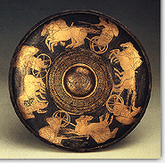
Θρησκευτικές γιορτές έξω από την Αθήνα
Τρεις μεγάλες Λακεδαιμονικές εορτές: τα Υακίνθια, τα Κάρνεια, και τις Γυμνοπαιδίες, που όλες είχαν σχέση με τη λατρεία του θεού Απόλλωνα, εορτάζονταν με πομπές, με γυμναστικές ασκήσεις και με αγώνες, μα κυρίως με τραγούδια που συνοδεύονταν με χορό όπου έπαιρναν μέρος ταυτόχρονα έφηβοι και νεαρές κοπέλες. Ο Απόλλων λατρευόταν σ’ αυτές πότε σαν θεός του ήλιου και πότε σαν προστάτης των κοπαδιών. Μια άλλη περίεργη εορτή ήταν τα Σεπτήρια, στους Δελφούς κάθε εννέα χρόνια, η εορτή αυτή ήταν μια συμβολική αναπαράσταση του θρυλικού αγώνα του Απόλλων ενάντια στον δράκοντα Πύθωνα.

Slide 41
Τιμητικοί Αγώνες και Θρησκεία
Όσο και αν περίεργο φαίνεται στην αρχαία Ελλάδα η θρησκεία ήταν άμεσα συνδεδεμένη με τον αθλητισμό. Οι αρχαίοι Έλληνες πίστευαν ότι η διοργάνωση αθλητικών αγώνων ήταν ένας από τους καλύτερους τρόπους για να εκφράσουν τις ευχαριστίες τους στους θεούς. Επειδή πίστευαν ότι οι θεοί και οι θεές είχαν πολλά κοινά με τους θνητούς, θεωρούσαν πολύ φυσικό να τους ευχαριστούν οι ίδιες απολαύσεις. Γι’ αυτό, οι τιμητικοί αγώνες οργανώνονταν κοντά σε ναούς και γίνονταν κάθε χρόνο τις μέρες των θρησκευτικών εορτών. Οι μέρες των αγώνων θεωρούνταν επίσημες αργίες και παντού επικρατούσε ένα εορταστικό και χαρούμενο κλίμα. Οι θεατές έψαλλαν ύμνους και έτρωγαν ψητό κρέας από τα ζώα που πρόσφεραν ως θυσίες στους θεούς. Τη νίκη στους αγώνες οι αρχαίοι Έλληνες την ερμήνευαν ως ευλογία των θεών. Οι θνητοί κατάλαβαν έτσι ότι οι θεοί ήταν ικανοποιημένοι. Όσο ιεροί κι αν θεωρούνταν οι αγώνες, δεν έλειπαν και τα δυσάρεστα περιστατικά που παρατηρούνται και στις μέρες μας. Ορισμένοι αθλητές προσπαθούσαν να κερδίσουν στους αγώνες εξαπατώντας τους συναθλητές τους και τους ελλανοδίκες (κριτές εκείνης της εποχής).

Slide 42
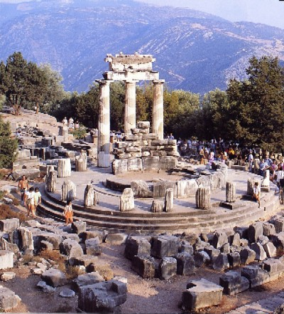
Μαντείο Δελφών
Ο ναός και τα περιβάλλοντα κτίρια ήταν αφιερωμένα στο θεό Απόλλωνα. Πολλοί ανήμποροι και άρρωστοι έρχονταν στους Δελφούς και κοιμούνταν στα ειδικά καταλύματα κοντά στο ναό, ελπίζοντας ότι ο Απόλλωνας θα τους επισκεφτεί και θα τους θεραπεύσει. Στο μαντείο των Δελφών η ιέρεια καθόταν σ’ έναν τρίποδα. Μασώντας φύλλα δάφνης, έλεγε τον χρησμό με αινιγματικό τρόπο. Οι ιερείς ερμήνευαν τις απαντήσεις της. Η ιέρεια ξέφευγε από τη δική της σκέψη και μετέφερε τα λόγια του Απόλλωνα. Οι πιστοί της έθεταν ερωτήσεις για στρατιωτικά, πολιτικά και προσωπικά θέματα.

Slide 43
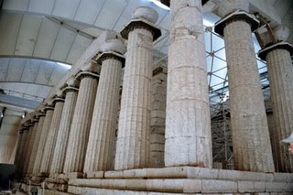
ΔΗΜΟΣΙΑ ΚΤΙΡΙΑ
Θόλος
Βουλευτήριο
Άρειος Πάγος
Αρχιτεκτονική

Slide 44
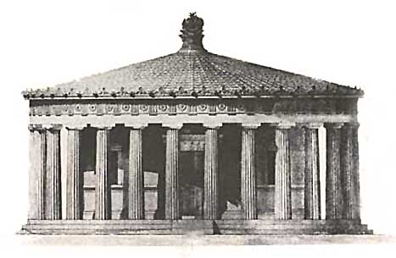
Θόλος
Κυκλικό κτίριο που ήταν η κοινωνική έδρα της δημοκρατικής διοίκησης των 50 Πρυτάνεων οι οποίοι διοικούσαν το ένα δέκατο του χρόνου (36 ημέρες). Κάθε μέρα κληρωνόταν - ανάμεσά τους - ο Επιστάτης των Πρυτάνεων, που η θητεία του διαρκούσε μόλις 24 ώρες.
Οι Πρυτάνεις απολάμβαναν την από "κοινού σίτισιν" μέσα στη Θόλο, πάντοτε σε στενή σχέση με τις από κοινού θρησκευτικές ιεροπραξίες. Οι ομοτράπεζοι πρυτάνεις θυσίαζαν πριν από τις συνεδριάσεις στον Απόλλωνα Προστατήριο και την Άρτεμη Φωσφόρο, που συλλατρεύονται στη Θόλο με τις Φωσφόρες, χθόνιες κατώτερες θεότητες, που προστάτευαν τη δημόσια ζωή της πόλης. Εδώ φυλάσσονταν τα μέτρα και τα σταθμά για τις εμπορικές συναλλαγές.

Slide 45
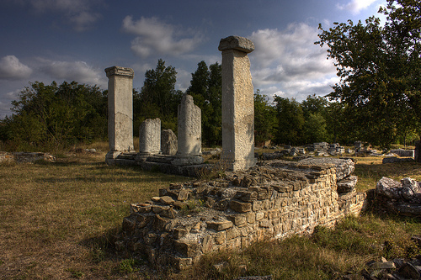
Βουλευτήριο
Στα αρχαϊκά χρόνια οι βουλευτές συνεδρίαζαν στον υπαίθριο αυτό χώρο. Αρχές 5ου αι. π.Χ. κτίζεται το παλαιό και στο τέλος του αιώνα το νεότερο Βουλευτήριο. Στην Kλασική Eποχή συνεδρίαζαν στο Βουλευτήριο 500 βουλευτές, γι' αυτό, συνήθως αναφερόμαστε στη Βουλή των Πεντακοσίων. Κάθε μια από τις 10 φυλές της Αθήνας επέλεγε με κλήρωση 50 αντιπροσώπους της, τους Βουλευτές, που η θητεία τους διαρκούσε ένα χρόνο.
Ένα από τα σημαντικότερα οικοδομήματα του ιερού της Δωδώνης με μνημειακή μορφή, το οποίο είχε διοικητικό-πολιτικό χαρακτήρα, ήταν και το Βουλευτήριο του ιερού, όπου συγκεντρώνονταν οι βουλευτές. Το κτήριο αποτελείται από το κυρίως Βουλευτήριο, με διαστάσεις 43,60 μ. x 32,35 μ και μια σύγχρονη δωρική στοά στην πρόσοψή του, όμοια με τη νότια στοά της σκηνής του Θεάτρου. Κατά την κατασκευή του, χρειάστηκε να μεταφερθεί δυτικότερα η βορειοδυτική πλευρά του εξωτερικού περιβόλου, που περνούσε από τη θέση του Βουλευτηρίου, και να συνδεθεί με το μικρό κτήριο Μ, που ίσως χρησίμευε για κατοικία των ιερέων. Το θέατρο και το Βουλευτήριο είναι σύγχρονες κατασκευές του τέλους του 4ου ή των αρχών του 3ου αιώνα π.Χ.

Slide 46
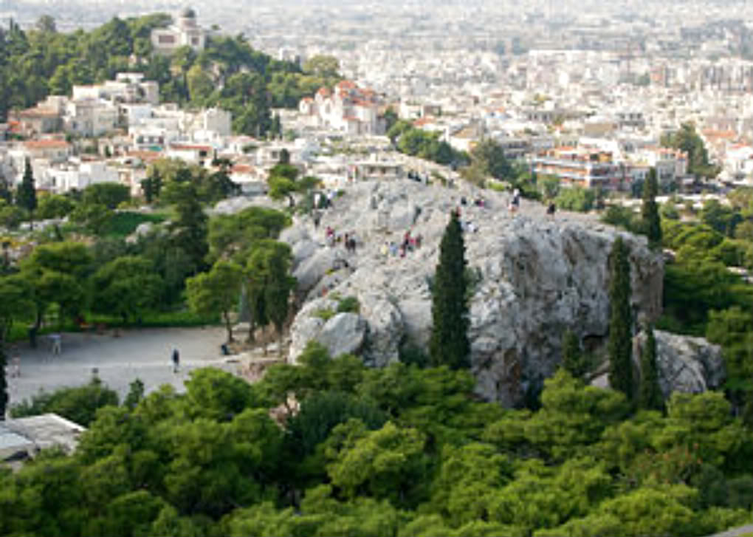
Άρειος Πάγος
Λόφος ύψους 115μ. Αφιερωμένος στον θεό Άρη ή στις Αρές, δηλαδή, τις Ερινύες, αποτρόπαιες θεές της εκδίκησης. Έδρα του ομώνυμου Δικαστηρίου της Αθήνας που στην περίοδο της αριστοκρατικής ολιγαρχίας κυβερνούσε την πόλη. Eδώ σύμφωνα με τις "Πράξεις των Aποστόλων" μίλησε ο Απόστολος Παύλος για τον Άγνωστο Θεό (50 μ.Χ.).
Ο Άρειος Πάγος ιδρύθηκε στις 16 Οκτωβρίου 1834 με βασιλικό διάταγμα και λειτούργησε ως το ανώτατο δικαστήριο του κράτους. Το όνομα προήλθε από το ομώνυμο δικαστήριο στην Αρχαία Αθήνα. Η πρώτη απόφαση του Αρείου Πάγου (1/1835) κρίθηκε και αποφασίσθηκε στις 30 Απριλίου 1835 και δημοσιεύθηκε την 1η Μαΐου 1835. Μέχρι το 1981 ο Άρειος Πάγος στεγαζόταν στο "Ιλίου Μέλαθρον", επί της Πανεπιστημίου, όπου σήμερα στεγάζεται το νομισματικό μουσείο, ενώ σήμερα στεγάζεται στο δικαστικό μέγαρο της Λεωφόρου Αλεξάνδρας.

Slide 47
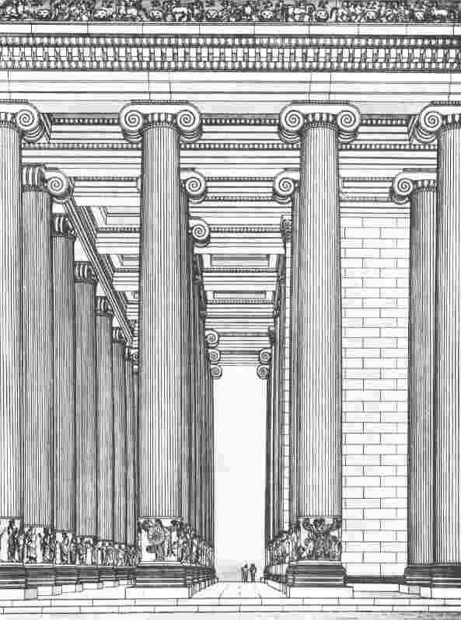
Αρχιτεκτονική
ΙΩΝΙΚΟΣ
Ο Ιωνικός ρυθμός είναι ένας από τους
πέντε αρχαίους κλασικούς
αρχιτεκτονικούς ρυθμούς.
Κατατάσσεται μεταξύ του Δωρικού και
Του Κορινθιακού ρυθμού. Κύρια
στοιχεία διάκρισης των ρυθμών αυτών
είναι η ζωφόρος, τα κιονόκρανα και οι
κιονοστοιχίες των αρχαίων κτισμάτων.

Slide 48
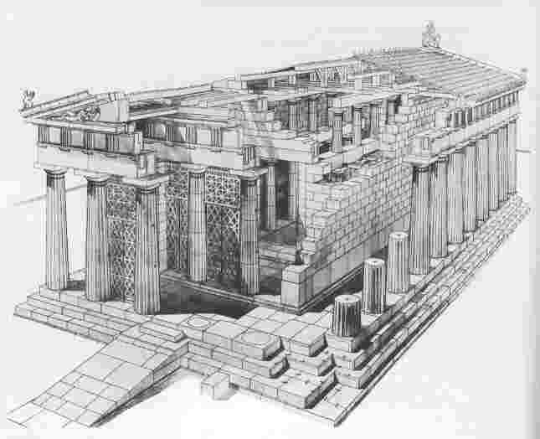
ΔΩΡΙΚΟΣ
Δωρικός Ρυθμός ονομάζεται στην
αρχαία ελληνική αρχιτεκτονική, και
ειδικότερα στη ναοδομία, ο ρυθμός
εκείνος που διακρίνεται για τη
λιτότητα, την αυστηρότητα και τη
μνημειακότητά του από τον πιο
διακοσμητικό Ιωνικό Ρυθμό.

Slide 49
Ο Ναός της Αθηνάς Νίκης. Σχεδιασμένο από τον αρχιτέκτονα του Παρθενώνος Καλλικράτη, κτίστηκε πιθανόν το 427 π.Χ. σε Ιωνικό ρυθμό από Πεντελικό μάρμαρο. Λόγω ελλείψεως χρημάτων, τον Πελοποννησιακό πόλεμο και τις εσωτερικές πολιτικές αναταραχές, ο ναός χτίστηκε κατά διαστήματα. Το θωράκιο με τις νίκες κτίστηκε γύρω στο 410 π.Χ., μετά τον πόλεμο με τις νίκες του Αλκιβιάδη. Είχε καταστραφεί με την έκρηξη του 1645 μ.Χ., και οι κολώνες του αναστηλώθηκαν, όσον το δυνατόν καλύτερα, με τις πραγματικές.

Slide 50
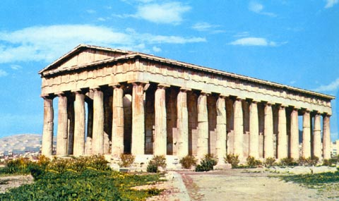
Ο ναός του Ηφαίστου και της Αθηνάς Εργάνης ή το Θησείον. Ο Δωρικός ναός, ευρίσκεται στο δυτικό μέρος της Αγοράς, στον λόφο του Αγοραίου Κολωνού, και κτίσθηκε από τον αρχιτέκτονα Ικτίνο, πριν από τον Παρθενώνα (449-440 π.Χ.). Στην μετόπη και το διάζωμα απεικονίζονται τα κατορθώματα του Θησέως.

Slide 51
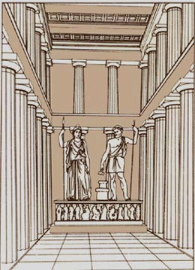
Ο ναός του Ηφαίστου και της Αθηνάς Εργάνης ή το Θησείον. Ο Δωρικός ναός, ευρίσκεται στο δυτικό μέρος της Αγοράς, στον λόφο του Αγοραίου Κολωνού, και κτίσθηκε από τον αρχιτέκτονα Ικτίνο, πριν από τον Παρθενώνα (449-440 π.Χ.). Στην μετόπη και το διάζωμα απεικονίζονται τα κατορθώματα του Θησέως.

Slide 52
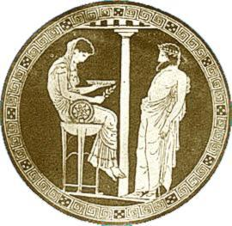
ΕΝΔΥΜΑΣΙΑ
ΕΝΔΥΜΑΣΙΑ
ΚΟΜΗ
ΥΠΟΔΗΜΑΤΑ

Slide 53
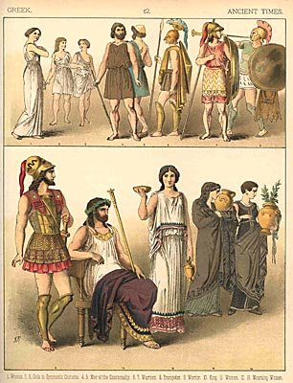
Ενδυμασία
Συνήθως πιστεύουν ότι οι Έλληνες ντύνονταν στα λευκά, αλλά αυτή η γνώμη είναι λαθεμένη. Το πλήθος στην Αθήνα παρουσίαζε μια εικόνα πολύ γραφική, που δεν έμοιαζε καθόλου με μια μονότονη πομπή λευκών μορφών. Η ενδυμασία ήταν κατασκευασμένη από υφάσματα με ζωηρά χρώματα, κάποτε μάλιστα από πολλά χρώματα (ειδικότερα η ενδυμασία των νέων) : πορφυρό, κόκκινο, πράσινο και γαλάζιο.

Slide 54
Στους άντρες δεν άρεσε το κίτρινο χρώμα, το θεωρούσαν καλό μόνο για τις γυναίκες. Τα λευκά ενδύματα στολίζονταν με μια λωρίδα χρωματιστή. Το κύριο αντικείμενο της αντρικής ενδυμασίας ήταν ο χιτώνας, που τον φορούσαν κατάσαρκα. Ο χιτώνας δεν ήταν τίποτα άλλο από ένα κομμάτι πανί, με τρύπες για τα χέρια, που το έπιαναν στον έναν ώμο με πόρπη. Το μήκος του χιτώνα ποίκιλλε ανάλογα με την εποχή. Στην αρχή ήταν πολύ μακρύς, μα αργότερα άρχισαν να τον σφίγγουν στη μέση με ένα κορδόνι και έτσι έφτανε ως τα γόνατα. Κάποτε στο χιτώνα έβαζαν και μανίκια. Οι χιτώνες, που προορίζονταν για τους υπηρέτες, τους βιοτέχνες, τους στρατιώτες και τους δούλους είχαν μια τρύπα, μονάχα για το αριστερό χέρι, ο δεξιός ώμος έμενε ακάλυπτος. Πάνω από το χιτώνα οι Αθηναίοι φορούσαν ένα είδος μανδύα ή πελερίνα που το έλεγαν ιμάτιο. Τη μια άκρη του ιματίου την έσφιγγαν στο στήθος κάτω από την αριστερή μασχάλη, ενώ το υπόλοιπο το έριχναν στην πλάτη, πάνω από τον αριστερό ώμο, περνώντας το κάτω ή πάνω από το δεξί χέρι και ξαναπερνώντας το πάνω από τον αριστερό ώμο έτσι που η άλλη άκρη να κρέμεται στην πλάτη.

Slide 55
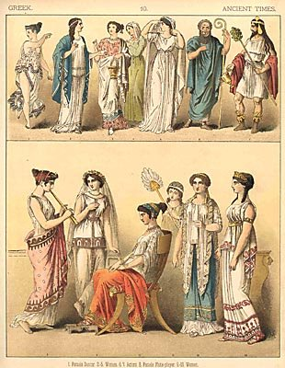
Ένα ιμάτιο για να θεωρείται σεμνό έπρεπε να καλύπτει τα γόνατα, αλλά να μη φτάνει ως τους αστράγαλους. Υπήρχε και ένας κοντός μανδύας, πιασμένος με μια πόρπη κάτω απ' το λαιμό και αφημένος να πέφτει ελεύθερα πάνω απ' τους ώμους και τις πλάτες.
Αυτή η πελερίνα ονομαζόταν χλαμύδα και τη φορούσαν στον πόλεμο, στο κυνήγι και στα ταξίδια. Στην Αθήνα η χλαμύδα ήταν το συνηθισμένο ένδυμα της νεολαίας.

Slide 56
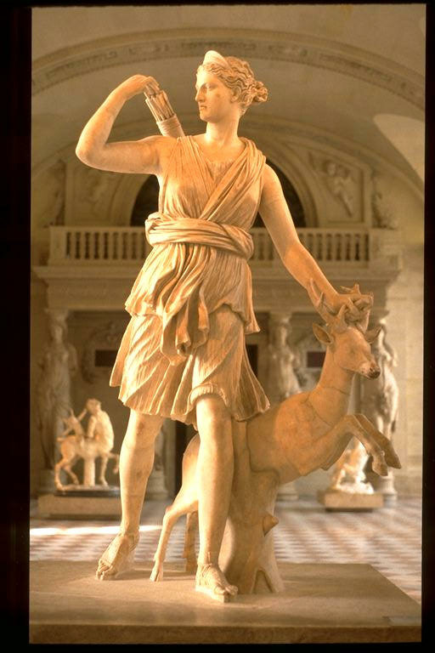
Το κεφάλι έμενε ακάλυπτο. Οι Έλληνες φορούσαν κάλυμμα μόνο όταν έβγαιναν έξω απ' την πόλη για να προστατεύουν το κεφάλι τους από τη ζέστη και τη Βροχή. Στους δρόμους της Αθήνας μπορούσε να συναντήσει κανείς με κάλυμμα μόνο ταξιδιώτες ή ανάπηρους. Κανένας δεν μπορούσε να φαντασθεί τον Πλάτωνα ή τον Δημοσθένη να διασχίζει την Αγορά με κάλυμμα στο κεφάλι. Υπήρχαν ορισμένα είδη καλύμματος λευκά ή καφέ. ο πίλος ήταν ένα είδος καλύμματος από πίλημα με πολύ μικρούς γύρους ή και χωρίς γύρους και ο πέτασος ένα αληθινό καπέλο από πίλημα, ίσιο στην κορυφή, με μια κορδελίτσα. Η κορδελίτσα είχε σκοπό να σφίγγει καλά τον πέτασο κάτω από το σαγόνι ή να τον κρατάει όταν τον έβγαζαν και τον έριχναν πίσω στις πλάτες. Η κυνή ήταν ένα κάλυμμα χωρίς γύρους, δηλαδή ένας απλός στρογγυλός σκούφος, από δέρμα σκυλιού.

Slide 57
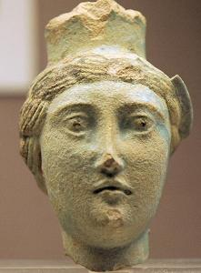
Κόμη
Οι Έλληνες είχαν πυκνά μαλλιά. Δεν έκοβαν τα μαλλιά τους πολύ κοντά. τα έκοβαν έτσι που να καλύπτουν το κεφάλι, αλλά να μη φτάνουν ως τους ώμους. Μερικοί κομψευόμενοι νεανίες, σαν τον Αλκιβιάδη π.χ., είχανε μακριούς Βοστρύχους χτενισμένους με φροντίδα. Οι αθλητές, αντίθετα, έκοβαν τα μαλλιά τους πολύ κοντά. Εκτός απ' τους κομψευόμενους νέους, Βοστρύχους άφηναν και οι φιλόσοφοι, αυτό ήταν άλλωστε το διακριτικό τους γνώρισμα.

Slide 58
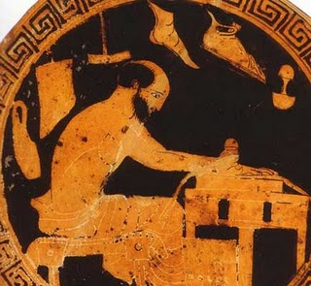
Υποδήματα
Στα πόδια οι Έλληνες φορούσαν σανδάλια, που τα 'δεναν με δερμάτινους ιμάντες, αλλά υπήρχαν κι άλλοι τύποι υποδημάτων, όπως μπότες, άρβυλα και σκαρπίνια. Τα υποδήματα τα κατασκεύαζαν από δέρμα λευκό, μαύρο ή ερυθρό και συχνά ήταν πολύ κομψά, κυρίως αυτά που φορούσε ο Αθηναίος όταν πήγαινε επίσκεψη ή ήταν καλεσμένος σε τραπέζι. Ακριβώς η υπόδηση ήταν το αντικείμενο όπου εκδηλωνόταν η φαντασία των κομψών Αθηναίων. Μας είναι γνωστοί μερικοί τύποι υποδημάτων που συνδέονται με το όνομα ορισμένων προσώπων. ΟΙ Αθηναίοι είχαν να λένε για τα "υποδήματα του Αλκιβιάδη", και για τα "άρβυλα του Ιπποκράτη". Γενικά τα υποδήματα γίνονταν από δέρμα, αλλά κάποτε τα έφτιαχναν κι από πίλημα, όπως τα καλύμματα της κεφαλής. Μερικοί κομψευόμενοι στόλιζαν τα υποδήματά τους με χρυσό και ασήμι

Slide 59
Τα μαύρα υποδήματα τα στίλβωναν με σφουγγάρι. Σχετικά με το στίλβωμα των υποδημάτων έφτασε ως εμάς το εξής διασκεδαστικό ανέκδοτο: ένας Αθηναίος συναντήθηκε στο δρόμο με έναν γνωστό του και παρατήρησε ότι τα υποδήματά του ήταν θαυμάσια στιλβωμένα. Απ' αυτό έβγαλε το συμπέρασμα ότι ο φίλος του περνάει οικονομικές δυσκολίες και ήταν υποχρεωμένος να λουστράρει μόνος του τα υποδήματά του, γιατί ένας δούλος δεν θα του τα λουστράριζε ποτέ τόσο καλά. Στο σπίτι οι Αθηναίοι πάντα γυρνούσαν ξυπόλητοι. Οι δρόμοι όμως είχαν τέτοιες βρωμιές, που ήταν απόλυτη ανάγκη να προφυλάγει κανένας τα πόδια του. Άλλωστε αυτό ήταν και ζήτημα διάθεσης και συνήθειας. Οι ψημένοι άνθρωποι της παλιάς σχολής, όπως ο Σωκράτης ή ο Φωκίωνας, γυρνούσαν ξυπόλητοι και στους δρόμους. Ο Σωκράτης δεν φορούσε υποδήματα ούτε το χειμώνα. Η περιβολή των Αθηναίων συμπληρωνόταν με ένα δαχτυλίδι κι ένα ραβδί. Τα δαχτυλίδια με γλυφές χρησιμοποιούνταν και σαν κόσμημα και σαν σφραγίδα. Μερικοί φορούσαν μάλιστα πολλά δαχτυλίδια. Το ραβδί ήταν ένα εξάρτημα απόλυτα υποχρεωτικό, η τελευταία λέξη της κομψότητας, για να εκφραστούμε έτσι, που ολοκλήρωνε την εμφάνιση του Αθηναίου. Ούτε περνούσε από το μυαλό ενός σεβαστού πολίτη να βγει στο δρόμο χωρίς ραβδί. Έτσι ο Αθηναίος ήταν έτοιμος να βγει. Δεν του έμενε παρά το πρόγευμα. Το φαγητό τού έτρωγε πολύ λίγο χρόνο. Μερικά κομματάκια ψωμί βουτηγμένα σε κρασί, αυτό ήταν όλο κι όλο το πρωινό του φαγητό. Οποιαδήποτε κι αν ήταν τα ελαττώματά του, η λαιμαργία δεν περιλαμβανόταν σ' αυτά. Ύστερα απ' αυτό το πρόγευμα, ο Αθηναίος έβγαινε στην πόλη. Τον ακολουθούσαν δύο δούλοι: αυτοί θα μετέφεραν τα ψώνια ή θα πήγαιναν κάποια είδηση στο σπίτι ή σε κάποιον φίλο. Αν δεν ήταν πολύ πλούσιος, τον ακολουθούσε ένας δούλος. Κι αν δεν είχε τη δυνατότητα να διατηρεί έστω κι έναν δούλο, θα συμφωνούσε έναν αχθοφόρο στην αγορά, όπου πρώτα - πρώτα θα κατευθυνθεί

Slide 60
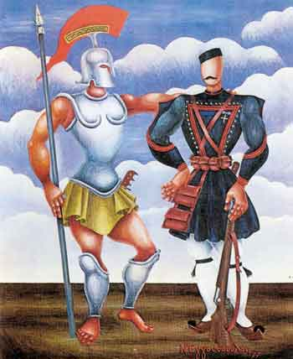
Η ΕΝΔΥΜΑΣΙΑ ΚΑΙ Η ΠΕΡΙΠΟΙΗΣΗ
ΤΟΥ ΣΩΜΑΤΟΣ ΤΩΝ ΑΝΔΡΩΝ
Για τους Έλληνες, τόσο στην εποχή του Ομήρου, όσο και στους μετέπειτα χρόνους, το ένδυμα υπήρξε πάντοτε ένδειξη πολιτισμού και χαρακτηρίζεται από ελευθερία στην έκφραση, από απλότητα και αγάπη για τα αρμονικά σύνολα. Το ένδυμα, όπως περιγράφεται στα ομηρικά έπη, όπως αναφέρεται από τους μεταγενέστερους συγγραφείς και όπως εικονίζεται στα μνημεία της τέχνης, δεν έσφιγγε ποτέ το σώμα, ούτε το έκρυβε από τον ήλιο και το φως, αλλά το άφηνε ελεύθερο να διαγραφεί κάτω από τις πλούσιες πτυχές του, προβάλλοντας το γεροδεμένο ανδρικό σώμα.

Slide 61
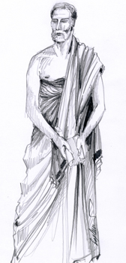
Το βασικό ανδρικό ένδυμα ήταν ο χιτώνας. Είναι λινός, μονοκόμματος, ραμμένος στους ώμους και στα πλάγια. Σπάνια στερεωνόταν με ζώνη και το μήκος του εποίκιλλε ανάλογα με τον τόπο, τις καιρικές συνθήκες και την ιδιότητα των προσώπων που το έφεραν Κοντό χιτώνα φορούσαν οπωσδήποτε οι πολεμιστές κάτω από την πανοπλία τους, και το καλοκαίρι στις εργασίες που απαιτούσαν έντονη σωματική προσπάθεια. Μακρούς χιτώνες φορούσαν οι ιερείς και οι ηνίοχοι, καθώς και οι Ίωνες, που στον Ομηρικό Ύμνο στον Δήλιο Απόλλωνα ονομάζονται ελκεχίτωνες.

Slide 62
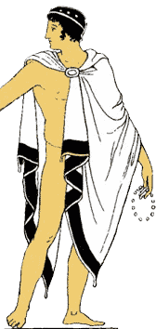
Επάνω από τον χιτώνα φορούσαν τη μάλλινη πορφυρή χλαίνα. Το ύφασμα έπεφτε επάνω από τους ώμους και στερεωνόταν εμπρός με μια πόρπη ή περόνη. Ήταν κοσμημένο με γραμμικά σχέδια, άνθη και πολεμικές σκηνές.
Εκτός από τη χλαίνα, οι ηγεμόνες φορούσαν το φάρος, ένα αργυρόλευκο, λινό επανωφόρι που τύλιγε το σώμα. Η ανδρική ενδυμασία συμπληρωνόταν με τα δερμάτινα πέδιλα και το κεφάλι, στον καθημερινό βίο, σκεπαζόταν με μια άκρη από τη χλαίνα.

Slide 63
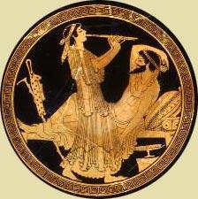
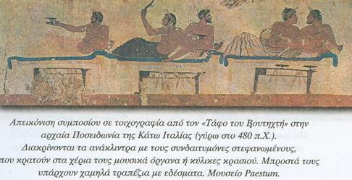
Συμποσιο
Στην Αθήνα και στις άλλες ελληνικές πόλεις συχνά οι άντρες έκαναν συμπόσια για τους φίλους τους. Εκτός από αυτά τα ιδιωτικά συμπόσια γίνονταν και δημόσια.
Τα ιδιωτικά γίνονταν στον ανδρώνα του σπιτιού του οποίου η χρήση περιοριζόταν αποκλειστικά στους άνδρες μετά το δείπνο. Οι εταίρες διασκέδασαν τους άνδρες με χορό, παίξιμο φλάουτου και ακροβατικά.
Το βράδυ άνοιγε με σπονδές (κρασιού συνήθως) και ύμνους τραγουδισμένους προς τιμήν των θεών. Οι καλεσμένοι φορούσαν λουλουδένιες γιρλάντες και ήταν αρωματισμένοι.
Νωρίς το βράδυ έκαναν πολιτικές και φιλοσοφικές συζητήσεις, αλλά όσο έπιναν περισσότερο κρασί έλεγαν ανέκδοτα, γρίφους και ιστορίες. Στο τέλος, μεθυσμένοι οι προσκεκλημένοι έπεφταν για ύπνο στα άνετα ανάκλιντρα, αφήνοντας τις γυναίκες και τους σκλάβους να συγυρίσουν.

Slide 64
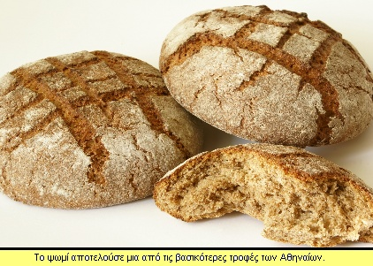
Διατροφή
Φαΐ για θεούς
Οι Έλληνες καλλιεργούσαν σιτάρι και κριθάρι για ψωμί και χυλούς, που αποτελούσαν τη βασική τροφή τους. Έτρωγαν, επίσης, μεγάλες ποσότητες φακής, μπιζελιών, κρεμμυδιών, σκόρδων και λαχανικών.
Κρέας έτρωγαν μόνο στις θυσίες κατά τις θρησκευτικές γιορτές, όταν το σφάγιο μοιραζόταν στους πιστούς.
Τον υπόλοιπο καιρό έπαιρναν πρωτεΐνες κυρίως από το τυρί και τα ψάρια. Είχαν φρούτα όπως ρόδια, σύκα, μήλα και αχλάδια, όχι όμως εσπεριδοειδή που άρχισαν να καλλιεργούνται στην Ελλάδα πολύ αργότερα.

Slide 65
Κατσίκες για όλες τις εποχές
Οι κατσίκες ήταν πολύ χρήσιμα ζώα. Έτρωγαν αγριόχορτα και το τομάρι τους έδινε ζεστά ρούχα στους αγρότες το χειμώνα. Από τις κατσίκες έπαιρναν γάλα και έφτιαχναν τυρί. Ακόμα και οι οικογένειες που ζούσαν στην πόλη είχαν μία κατσίκα.

Slide 66
Ψάρια & Φρούτα της θάλασσας
Στα συμπόσια προσφέρονταν ποικιλίες ψαριών. Πολλές ελληνικές πόλεις είναι παραθαλάσσιες και οι ψαράδες έβγαιναν με τις βάρκες τους για να πιάσουν κεφαλόπουλα, τα όνους, σκουμπριά και μουρούνες. Στους Έλληνες άρεσε να αρωματίζουν το φαγητό τους με φρέσκα βότανα, αλλά και να τρώνε ψάρια παστά
Τα χταπόδια και τα καλαμάρια αφθονούν στις ελληνικές θάλασσες. Τα ψάρια αποτελούσαν είδος βασικής διατροφής. Ακόμα και σήμερα παίζουν σπουδαίο ρόλο στην ελληνική κουζίνα.

Slide 67
Γλυκαντικά
Ο συνδυασμός της καλοκαιρινής ξηρασίας, των χειμερινών βροχών και των μακρών διαστημάτων της χειμερινής ηλιοφάνειας είναι ιδανικός για δέντρα όπως η συκιά. Λόγω του ότι δεν υπήρχε ζάχαρη, τα γλυκά φρούτα, όπως τα σύκα, ήταν πολύ αγαπημένο επιδόρπιο. Το μέλι το χρησιμοποιούσαν στα γλυκίσματα και στα μπισκότα.

Slide 68
Κρασί
Το κρασί ήταν το αγαπημένο πιοτό των Ελλήνων και το έπιναν σχεδόν κάθε στιγμή της
ημέρας. Το έπιναν όλοι, όχι μόνο οι πλούσιοι, και σπάνια το αραίωναν με νερό. Ψωμί βουτηγμένο σε κρασί και λίγα σύκα ήταν τυπικό ελληνικό πρωινό. Ήταν σχεδόν παχύρευστο, γι` αυτό έπρεπε να το σουρώνουν.
Χρησιμοποιούσαν διαφορετικά είδη αγγείων για την αποθήκευση, για το σερβίρισμα και για την πόση του κρασιού. Έχουν διασωθεί πολλά διαφορετικά οινοδοχεία, πήλινα και μπρούτζινα.
Ένα ειδικό κύπελλο που χρησιμοποιούσαν στα συμπόσια έχει σχήμα τραγοκεφαλής και στο χείλος ζωγραφισμένη μια σκηνή συμπόσιου με καλεσμένους που ξαπλώνουν σε ανάκλιντρα. Το κύπελλο δεν έχει βάση και μάλλον θα
περνούσε από χέρι σε χέρι.

Slide 69
Αττικό λάδι
Οι ελιές είναι άφθονες στην Ελλάδα. Η Αττική φημιζόταν για τους ελαιώνες της. Το λάδι το χρησιμοποιούσαν στη μαγειρική, για το φωτισμό και από τη “μούργα” του έφτιαχναν σαπούνι.

Slide 70
Στο σχολείο
Κάθε π το πρωί, µετά το ακράτισµα, το
πρωινό γεύµα δηλαδή, ξεκινουν για το
σχολείο µε τον τον παιδαγωγό
τους, που προσέχει να είναι στην ώρα τους
και να µη σταµατουν στο δρόµο να
παίξουν µε τους φίλους τους. Στο σχολείο,
µαζί µε τα άλλα αγόρια, µαθαίνουν να
διαβάζουν, να γράφουν και να µετρούν, καθώς και να παίζουν τουλάχιστον ένα µουσικό όργανο, όπως λύρα ή αυλό. Ανάµεσα στα πιο αγαπηµένα τους αναγνώσµατα είναι ο Τρωικός πόλεµος και οι περιπέτειες του Οδυσσέα. Στο γράψιµο εξασκούνται σε µια ξύλινη πινακίδα που η επιφάνειά της είναι αλειµµένη µε κερί και µε τη βοήθεια µιας γραφίδας, του στύλου, από χαλκόή ξύλο, χαράζουν τα γράµµατα. Συχνά ο δάσκαλος, για να ανταµείψει τις προσπάθειές τους, τους χαρίζει αστραγάλους, µια και το αστραγαλίζειν είναι το αγαπηµένο τους παιχνίδι.

Slide 71
Γυμνάσια
Αφού ξεκουραστεί, ο Αθηναίος κατευθύνεται προς ένα από τα τρία μεγάλα δημόσια γυμνάσια των προαστίων της Αθήνας: το Λύκειο, την Ακαδημία, το Κυνοσάργες. Τα γυμνάσια ήταν μεγάλα, επιβλητικά, με σκιερούς διαδρόμους, με ευρείες στοές, λουτρά και άλλα διαμερίσματα προορισμένα γι, τον αθλητισμό, τις επιστημονικές απασχολήσεις και την ανάπαυση. Γενικά τα γυμνάσια αποτελούνταν: από το εφηβείο, μια αίθουσα προορισμένη για τις γυμναστικές ασκήσεις της νεολαίας. τα λουτρά, τα οποία μπορούσαν να χρησιμοποιήσουν όλοι οι επισκέπτες του γυμνασίου. τα αποδυτήρια, μια αίθουσα όπου οι παλαιστές άλειφαν το σώμα τους με λάδι, μι, άλλη αίθουσα όπου "πασπάλιζαν" το σώμα τους με λεπτή άμμο, για να μπορούν να πιάνονται εύκολα στη διάρκεια της πάλης. τους διαδρόμους, σκεπαστούς και ξεσκέπαστους για περίπατο και τρέξιμο.

Slide 72
Οι λεγόμενες ξυστές (δηλαδή διάδρομοι στιλβωμένοι) ήταν κάτι διάδρομοι σκεπαστοί, πιο ψηλά στις πλευρές, που ήταν προορισμένοι για περιπάτους, ενώ το κεντρικό μέρος, που ήταν πιο χαμηλό, προοριζόταν για ασκήσεις όταν ο καιρός ήταν ακατάλληλος και το χειμώνα. Όλοι αυτοί οι χώροι περιβάλλονταν με στοές, με καθίσματα και εξέδρες, μερικές αίθουσες ημικυκλικές, σκεπαστές ή ξεσκέπαστες, όπου οι φιλόσοφοι και οι ρήτορες έκαναν μαθήματα και συζητήσεις. Ο Αθηναίος δεν μετείχε υποχρεωτικά στις αθλητικές ασκήσεις, αλλά παρακολουθούσε, σχολίαζε και χειροκροτούσε.

Slide 73
Οι γεροντότεροι πολίτες δεν ξεχνούσαν, φυσικά, να διηγηθούν τι θαυμάσιοι αθλητές ήταν στα νιάτα τους και παραπονούνταν για την αδυναμία των σημερινών. Οι θεατές μαζεύονταν ομάδες - ομάδες και συζητούσαν διάφορα προβλήματα. Κάποιος σχεδιάζει κάτι με το ραβδί στον άμμο, εξηγώντας στους γύρω του μια πρωτότυπη ιδέα. Στο κέντρο μιας άλλης ομάδας ένα άτομο σιμό και άσχημο αναλύει με τόνο ειρωνικό τι είναι προτιμότερο: να είσαι ψεύτης από άγνοια ή να είσαι συνειδητός ψεύτης. Ο σιμός είναι ο Σωκράτης. Στην Ακαδημία ο Πλάτωνας εκθέτει, με νέα ύφος διαλεχτό, τις φιλοσοφικές του θεωρίες, μπροστά σ' ένα ακροατήριο από θαυμαστές και αντιπάλους κάθε ηλικίας. Στο Λύκειο, στο μέρος που λέγεται "Περίπατος", ένας άνθρωπος με μεγάλο κεφάλι και φανερή κλίση προς την κομψότητα, συζητεί σε μια γλώσσα όχι τόσο ωραία, μα πολύ καθαρή και εκφραστική, τις θεμελιακές αρχές της πολιτικής, της ηθικής, της ποίησης και της λογικής.

Slide 74
Ο ομιλητής είναι ο Αριστοτέλης. Στο γυμνάσιο ο Αθηναίος περνάει μια ή δυο ώρες. Πριν από το γεύμα θέλει να λουστεί, γι' αυτό κατευθύνεται προς το λουτρό. Το λουτρό είναι ένα κτίριο πολύ σεμνό, ένα απλό δωμάτιο με ένα καζάνι για το νερό και πολλά αγγεία. Οι επισκέπτες αλείφονταν πρώτα σ' όλο το σώμα με ελαιόλαδο ανακατεμένο με αρωματικές ουσίες, έπειτα έξυναν το κορμί μ' έναν ειδικό ξύστη από ορείχαλκο (στλεγγίδα) και ξεπλένονταν με νερό. 'Έτσι τελείωνε το λουτρό κι ο Αθηναίος θα μπορούσε να ντυθεί και να φύγει, αν δεν είχε διάθεση να καθυστερήσει λιγάκι και να μιλήσει με τον άνθρωπο του λουτρού, που, όπως κι ο κουρέας, ήταν μια ζωντανή εφημερίδα και ο οποίος ήξερε συχνά για τους πελάτες του περισσότερα απ' ό,τι ήξεραν κι αυτοί οι ίδιοι για τον εαυτό τους.
Αριστοτέλης

Slide 75
Στην παλαίστρα
Από τα χρόνια του Σόλωνα η γυµναστική είναι υποχρεωτική για τα αγόρια και έτσι κάθε µέρα
γυµνάζονται στην παλαίστρα που πήρε το όνοµά της από το πιο σηµαντικό άθληµα για τη
διάπλαση του σώµατος, την πάλη. Οι παλαίστρες, όπως και τα σχολεία που διδάσκουν µουσική,
είναι ιδιωτικές. Ο δάσκαλος της γυµναστικής, ο παιδοτρίβης, φροντίζει για την προπόνησή τους και
είναι υπεύθυνος για τη σχολαστική τήρηση των κανόνων των διαφόρων αθληµάτων.
Στην παλαίστρα η προπόνηση στο άλµα, στη δισκοβολία και το ακόντιο γίνεται µε τη συνοδεία της
µουσικής του διπλού αυλού, που δίνει ρυθµό στις κινήσεις τους και τους βοηθάει να συγκεντρωθούν.
Η δισκοβολία, το άλµα εις µήκος και το ακόντιο, µαζί µε την πάλη και το δρόµο, που διεξάγεται στο
στάδιο, συνθέτουν το πένταθλο. Βέβαια η πάλη και ο δρόµος αποτελούν και ανεξάρτητα αθλήµατα.
Στο χώρο της παλαίστρας γίνεται και το άθληµα της πυγµαχίας ή πυγµής. Οι αθλητές στο άθληµα
αυτό τυλίγουν τα χέρια τους µε δερµάτινες λωρίδες, τους πυκτικούς ιµάντες.

Slide 77
ΤΑ ΠΑΙΧΝΙΔΙΑ ΣΤΗΝ ΑΡΧΑΙΑ ΕΛΛΑΔΑ
Ο Πλάτωνας είπε : οι Έλληνες αεί παίδες εστέ
Τα αγαπημένα παιχνίδια των παιδιών στην αρχαία Αθήνα του 5^{ου} αιώνα π.Χ. είναι πολλά και τα περισσότερα βρέθηκαν στις ανασκαφές.
Τα κυριότερα : η αιώρα, ακηνητίνδα, ασκωλιασμός, αστραγαλισμός, αμπάριζα, βασιλίνδα, διελκυστίνδα, πεντέλιθα, κρικηλασία, κώνος ή ρόμβος ή στρόμβος, σκάκι, σφαίρα και άλλα πολλά παιχνίδια.
<Αιώρα>, η γνωστή κούνια ή κρεμάστρα

Slide 78
Ακινητίνδα (Αγαλματάκια) Το αρχαίο παιχνίδι ακινητίνδα παίζεται και σήμερα με το όνομα αγαλματάκια, μόνο που υπάρχουν κάποιες διαφορές. Στην ακινητίνδα, οι παίχτες μόλις δοθεί το σύνθημα πρέπει να μείνουν ακίνητοι σε όποια στάση βρίσκονται. Εκείνος που θα κουνηθεί βγαίνει από το παιχνίδι. Στα αγαλματάκια, βρίσκονται όλα τα παιδιά στη γραμμή εκτός από ένα. Αυτό το παιδί βρίσκεται περίπου πέντε μέτρα μακριά από τα άλλα παιδιά και με γυρισμένη πλάτη λέει: "Αγαλματάκια ακούνητα, αμίλητα, αγέλαστα, μέρα ή νύχτα.Τα υπόλοιπα παιδιά όταν μιλάει κουνιούνται, όταν όμως ρωτάει απαντούν "μέρα" ή "νύχτα". Αν πουν "νύχτα" συνεχίζεται το παιχνίδι και αν πουν "μέρα" γυρνάει και μένουν όλοι αγάλματα. Τότε όποιος κουνηθεί μπαίνει στη θέση του παιδιού και ξαναρχίζει το παιχνίδι.

Slide 79
Ασκωλιασμός (Ασκί) Παιχνίδι της αρχαιότητας αλλά και σημερινό . Στην αρχαιότητα το παιχνίδι αυτό ήταν ένα είδος ακροβασίας και παιζόταν κατά κύριο λόγο στις γιορτές του Διονύσου: Οι παίκτες ανέβαιναν με το ένα πόδι πάνω σε ένα φουσκωμένο ασκί αλειμμένο με λάδι και ο καθένας φανέρωνε την επιδεξιότητά του στην ισορροπία και στην ευλυγισία . Τις περισσότερες φορές ο παίκτης έπεφτε κάτω, πράγμα που διασκέδαζε τους άλλους παίκτες, οι οποίοι αδιαφορούσαν για το αν θα γελούσαν το ίδιο και οι άλλοι μ’ αυτούς, όταν σε λίγο ,που θ’ ανέβαιναν κι΄ αυτοί στο λαδωμένο ασκί θα πάθαιναν τα ίδια . Το παιχνίδι αυτό παίζεται και σήμερα στην Ήπειρο με την ονομασία Ασκί . Παραλλαγές του παιχνιδιού: Ένας παίκτης πηδώντας στο ένα πόδι καταδιώκει τους άλλους παίκτες που τρέχουν και με τα δύο πόδια ή μόνο με το ένα πόδι .Στις περιοχές όπου παίζεται έχει τις ιδιαίτερες ονομασίες του: Κουτσαλωνάκι , κουτσοκαλόγερος.

Slide 80
Το αστραγαλίζειν Το αστραγαλίζειν , το παιχνίδι δηλαδή με τους αστράγαλους ή αλλιώς τα κότσια , είναι από τα πιο αγαπημένα ,τόσο των αγοριών, όσο και των κοριτσιών. Τους αστράγαλους τους μαζεύουν από τα πίσω πόδια των κατσικιών και των αρνιών . Καμιά φορά αντί για αστράγαλους χρησιμοποιούν πετρούλες ή καρύδια και αμύγδαλα που τους αρέσουν και να τα τρωνε ! Τα παιδία έπαιζαν και τους «αρτιάζειν αστραγάλους» , τα μόνα ζυγά . Έκρυβε ο ένας του αστραγάλους στο χέρι του κι ο άλλος προσπαθούσε να μαντέψει αν ο αριθμός των αστράγαλων ήταν μονός ή ζυγός, δηλαδή περιττός ή άρτιος.

Slide 81
<Αμπάριζα >, κυνηγητό, σήμερα το συναντάμε με το ίδιο όνομα και σαν σκλαβάκια.
<Βασιλίνδα>, όμοιο με το κλέφτες και αστυνόμοι
<Διελκυστίνδα, το σημερινό τράβηγμα του σχοινιού, το τραβηχτό
<Πεντέλιθα>, τα πεντόβολα, επίσης ονομάζεται: πετράδια, πενταπέτρια, πεντεκούκια, πεντεγούλια, στα βυζαντινά χρόνια το ονόμαζαν καλαλάτζια ή καλολαλάκια.
<Κρικηλασία>,παιγνίδι με κρίκο, τροχό, το σημερινό στεφάνι, το τσέρκι.

Slide 82
<Κώνος>, ή< στρόμβος>, <στρόβιλος>, <ρόμβος>, <βόμβυκας> η γνωστή σβούρα.
<Πέταυρον>, η τραμπάλα με διάφορες ονομασίες σήμερα: τράμπα, ξυλογαϊδάρα, νταντζαλαβίτσα , κά.

Slide 83
<Χαλκή μυία> ή <ψηλαφίνδα>, η τυφλόμυγα γνωστό παιγνίδι και σήμερα. Το συναντάμε σαν: τυφλοπάννι, τυφλοπαννιάρα, τυφλοπάννα, τυφλός, ζουρλοπαννιάρα, γούσταρ-πάτσα, μπούφος

Slide 84
<Σφαίρα>, η μπάλα, το τόπι. Όπως και σήμερα παίζονταν πολλά παιγνίδια με την μπάλα. Κάποια που τα ονόμαζαν ουράνια σφαίρα και ήταν το πέταγμα της στον αέρα, απόρραξις που ήταν το χτύπημα της στον τοίχο ή στο έδαφος, επίσης άλλοι τρόποι παιξίματος ήταν: το χτύπημα της με κάποιο αντικείμενο (ξύλο ή ρακέτα), το να σημαδέψει κάτι μ΄ αυτήν ή να την ρίξει μέσα σ΄ ένα αγγείο ή μια τρύπα . Όλες αυτές οι χρήσεις της μπάλας τις βρίσκουμε σε πολλά σημερινά παιγνίδια.

Slide 85
<Σοινοφιλίνδα>, το γνωστό μας σχοινάκι που παίζεται από ένα η περισσότερα άτομα.

Slide 86
Οι αρχαιοι Αθηναιοι, φαινεται πως περνουσαν ωρες καθισμενοι στα σκαλια του Παρθενωνας παιζοντας διαφορα παιχνιδια
Καθως θεωρουσαν οικεια τα ιερα τους, χαραζαν στο δαπεδο και στα σκαλια παιχνιδια στρατηγικης και δεξιοτενιας, αυτα που σημερα ονομαζουμε επιτραπεζια.
Οι παραλληλες μελετες που γινονται απο τους αρχαιολογους κατα τη διαρκεια αναστηλωσης του Παρθενωνα, ειχαν ως αποτελεσμα τον εντοπισμο τουλαχιστον 50 λαξευμενων παιχνιδιων πανω στο μαρμαρο.
Η αρχαιολογος Ελενη Καρακιτσου, διαπιστωνει οτι τα περισσοτεραπαιχνιδια ειναι λαξευμενα στη δυτικη και και νοτια πλευρα του ναου και επισης 47 παιχνιδια ειναι δεξιοτεχνιας και 3 διαγραμμισμου δηλαδη στρατηγικης και παιζονταν με πιονα(πεσσους).Θεωρειται δε οτι τα παιχνιδια παιζοντας απο ενιληλικους γιατι θα ηταν δυσκολο σε παιγια να χαραξουν το μαρμαρο. Αναλογα λαξευματα εχουν βρεθει στο Ερεχθειο και τα Προπυλαια, οπως επισης στο ναο του Ηφαιστου στο Θησειο και στο Προπυλο του Ιερου της Ελευσινας.

Slide 87
Στρατιωτικές υποχρεώσεις
Στην ηλικία των δεκαοκτώ χρόνων τα αγόρια υπηρετουν για δυο χρόνια στο στρατό. Μαθαίνουν την πολεµική τέχνη και σε περίπτωση πολέµου υπερασπίζονται την πατρίδα τους. Οι πιο πλούσιοι από τους Αθηναίους πολίτες κατατάσσονται στους οπλίτες, αυτούς που φέρουν το όπλον, την ασπίδα δηλαδή, και στους ιππείς. Πριν την αναχώρηση για τη µάχη, συνηθίζεται η οικογένεια να αποχαιρετά τον πολεµιστή µε µια τελετή, στην οποία συνήθως η µητέρα κάνει σπονδή και ο πατέρας τού παραδίδει τα όπλα.

Slide 88
Η κατοικία
Οι κάτοικοι, οι Αθηναίοι πολίτες δηλαδή µε τις οικογένειές τους, ήταν περίπου 200.000. Υπήρχαν όµως και οι ξένοι (µέτοικοι) και οι δούλοι.
Οι συνοικίες της Αθήνας απλώνονταν τυχαία, ανάλογα µε το χώρο και τις ανάγκες, γύρω από την Ακρόπολη που αποτελούσε το θρησκευτικό κέντρο της πόλης. Οι δρόµοι ήταν στενοί και ακανόνιστοι, χωρίς πλακόστρωση και φωτισµό. Υπήρχαν τρεις µόνο µεγάλοι δηµόσιοι δρόµοι που εξασφάλιζαν την άνετη επικοινωνία της πόλης µε το λιµάνι του Πειραιά. Τα περισσότερα σπίτια είχαν πηγάδια και στέρνες για να συγκεντρώνουν το νερό της βροχής. Σε διάφορα σηµεία της πόλης υπήρχαν κρήνες, στις οποίες το νερό έφθανε από τις πηγές του Ιλισού µέσω του Υδραγωγείου που κατασκεύασε ο Πεισίστρατος, 100 χρόνια περίπου νωρίτερα.

Slide 89
Χαιρετισμοι
Όταν συναντιόντουσαν δυο γνωστοί χαιρετιόνταν με μια κίνηση του χεριού. Δεν ταίριαζε να υποκλιθείς, να προσκυνήσεις κάποιον, γιατί οι περήφανοι πολίτες της Αθήνας θα το θεωρούσαν αυτό υπόλειμμα του καιρού της τυραννίας. Οι Αθηναίοι έδιναν το χέρι μονάχα όταν ορκίζονταν ή στους επίσημους αποχωρισμούς. Ο συνηθισμένος χαιρετισμός ήταν "Χαίρε!", που συνοδευόταν ορισμένες φορές από μια παρατήρηση για τον καιρό. Είναι γνωστοί επίσης και άλλοι τύποι χαιρετισμών: "Υγίαινε!", "Τα ωφέλιμα εργάζου!", "Εργάζου και ευτύχει!".

Slide 91
Στρατός-Όπλα-Πόλεμος
Η αρχαία Αθήνα ήταν πόλη-κράτος της αρχαίας Ελλάδας και μία από τις σημαντικότατες πόλεις του αρχαίου κόσμου γενικότερα. Τα όρια της περιλάμβαναν το μεγαλύτερο τμήμα της σημερινής Αττικής. Οι Αθηναίοι πέρα από την Αττική κυριαρχούσαν μέσω του ισχυρού τους στόλου σε έναν μεγάλο αριθμό ιωνικών αποικιών στα νησιά του Αιγαίου και στα παράλια της Μικράς Ασίας.
Η Αττική άλλωστε αποτελούσε και την μητρόπολη των περισσότερων ιωνικών αποικιών. Οι Αθηναίοι συνόρευαν βόρεια με τους Βοιωτούς και δυτικά με τους Μεγαρείς, με τους οποίους βρίσκονταν συχνά σε σύγκρουση. Η αρχαία Αθήνα πρωταγωνίστησε στους Περσικούς πολέμους, ηγήθηκε της συμμαχίας της Δήλου, καθώς και της μιας από τις δύο συμμαχίες οι οποίες συγκρούστηκαν κατά τον Πελοποννησιακό πόλεμο.

Slide 92
Ναυμαχία Σαλαμίνας
Ο Ελληνικός στόλος στο Αρτεμίσιο, όταν έλαβε πληροφορίες για τον μεγάλο αριθμό του Περσικού στόλου, άφησε το πόστο του και έπλευσε στα στενά του Ευρίπου, ανάμεσα στην Εύβοια και Βοιωτία. Ο Περσικός στόλος, αφού έπλευσε νότια στον Θερμαϊκό κόλπο, έφθασε στο νησί της Σκιάθου και αγκυροβόλησε στις Σέπιας, κατά μήκος της ακτής της Μαγνησίας. Ο τεράστιος αυτός στόλος αποτελείτο από 200 Αιγυπτιακές τριήρεις, 150 Κυπριακές, 300 από την Φοινίκη και Παλαιστίνη, 100 πλοία είχαν προσφέρει οι Ιωνικές πόλεις, 100 η Κυλικεία, 100 από τον Ελλήσποντο και τα υπόλοιπα από πολλές άλλες πόλεις. Το σύνολο του Περσικού στόλου ήταν 1207 πλοία, υποστηριζόμενος από άλλα 3000 μικρότερα πλοιάρια. Οι μάχιμοι άνδρες στις τριήρεις ήταν περίπου 36,000 και με τους κωπηλάτες 240,000. Οι Έλληνες, κατά μήκος των ακτών της Θράκης και των νήσων, συνεισέφεραν 120 πλοία.

Slide 93
Όταν ο Περσικός στόλος αγκυροβόλησε στα παράλια της Μαγνησίας, μια τρομερή θύελλα, η οποία κράτησε για τρεις μέρες, κατέστρεψε 400 πλοία και σχεδόν όλα από τα μικρότερα πλοιάρια. Αυτό το συμβάν έδωσε θάρρος στον Ελληνικό στόλο και επέστρεψε στον Αρτεμίσιο. Όταν η καταιγίδα πέρασε, ο Περσικός στόλος έπλευσε γύρω από τον Παγασητικό κόλπο και αγκυροβόλησε στην Αφέτη. Δεκαπέντε πλοία, τα οποία είχαν παραμείνει πίσω και είχαν χάσει τον προσανατολισμό τους, νομίζοντας ότι ο Ελληνικός στόλος στο Αρτεμίσιο ήταν δικός τους, όταν πλησίασαν αιχμαλωτίσθηκαν. Αλλά όταν ο Περσικός στόλος τους πλησίασε, οι Έλληνες βλέποντας τον μεγάλο αριθμό των Περσικών πλοίων ήθελαν να φύγουν από την περιοχή. Με δυσκολία οι Ευβοιείς, οι οποίοι μετέφεραν τις γυναίκες τους και τα παιδιά τους, τους έπεισαν να παραμείνουν και να αντιμετωπίσουν τον εχθρό εκεί. Οι Πέρσες απέστειλαν αμέσως 200 πλοία, τα οποία έπλευσαν γύρω από την Εύβοια, για να καταλάβουν τον Εύριπο, ακριβώς πίσω από τον Ελληνικό στόλο και να εμποδίσουν την διαφυγή τους.

Slide 94
Οι Έλληνες, οι οποίοι ειδοποιήθηκαν για την Περσική κίνηση από τον έξοχο δύτη Σκυλλία της Σκιώνος, αποφάσισαν να αποπλεύσουν κατά την διάρκεια της νύχτας στον Εύριπο, για να τα αντιμετωπίσουν. Αλλά το απόγευμα έγινε αλλαγή στο σχέδιο και επετέθησαν στο κύριο σώμα του Περσικού στόλου. Η μάχη κράτησε αρκετές ώρες και οι Έλληνες συνέλαβαν 30 Περσικά πλοία, ενώ οι Πέρσες κατέλαβαν μόνο ένα Λιμναίο. Κατά την διάρκεια της νύχτας, οι Πέρσες είχαν άλλη μια κακοτυχία. Μια σφοδρή θύελλα κατέστρεψε τα 200 πλοία που είχαν σταλεί στον Εύριπο και έπλεαν στα επικίνδυνα παράλια, της περιοχής Τρύπες. Πολλά πλοία από το κύριο σώμα του στόλου επίσης καταστράφηκαν, αλλά αυτό δεν εμπόδισε τους Πέρσες να δώσουν και άλλη μάχη, δύο μέρες αργότερα. Μια μέρα πριν από την μάχη, 53 Αθηναϊκές τριήρεις ήλθαν και ενώθηκαν με τον Ελληνικό στόλο. Η ναυμαχία ήταν σκληρή και κράτησε ολόκληρη την ημέρα, με απώλειες μεγάλες και από τις δύο πλευρές. Όταν ήλθαν τα νέα, ότι οι Θερμοπύλες έπεσαν στους Πέρσες, τα Ελληνικά πλοία έπλευσαν για την Σαλαμίνα.

Slide 95
Τα χρόνια του Περικλή
Όταν ο Περσικός στρατός έφυγε από την Ελλάδα, οι κάτοικοι των Ελληνικών πόλεων γύρισαν στα σπίτια τους. Οι Αθηναίοι, οι οποίοι βρισκόταν στην Τροιζηνία, Αίγινα και Σαλαμίνα, μετά την μάχη των Πλαταιών γύρισαν και βρήκαν την πόλη τους τελείως κατεστραμμένη και την ύπαιθρο ερημωμένη. Άρχισαν αμέσως να ξαναχτίζουν την πόλη και να υψώνουν τείχη (478 π.Χ.). Οι Αιγινήτες αμέσως ειδοποίησαν τους Σπαρτιάτες, οι οποίοι με το πρόσχημα ότι οι οχυρώσεις θα βοηθούσαν τους Πέρσες σε μια άλλη εκστρατεία τους, πρότειναν στους Αθηναίους να γκρεμίσουν τα τείχη. Φυσικά η Σπάρτη φοβόταν μόνο την ανερχόμενη δύναμη της Αθήνας. Ο Θεμιστοκλής τότε επινόησε ένα σχέδιο και ως πρέσβης μαζί με τον Αριστείδη και τον Αμβρωνίχο, πήγε στην Σπάρτη, αφήνοντας εντολή στους Αθηναίους να χτίσουν τα τείχη κατά την διάρκεια της απουσίας του, όσο το δυνατόν πιο γρήγορα. Στην Σπάρτη, χρησιμοποίησε όλη την διπλωματία του για να κερδίσει χρόνο και όταν οι Αθηναίοι, οι οποίοι εργάζονταν στα τείχη, νύχτα και μέρα, άνδρες και γυναίκες, τον ειδοποίησαν ότι η δουλειά είχε σχεδόν τελειώσει, το ανακοίνωσε στους Σπαρτιάτες, οι οποίοι δεν μπορούσαν να κάνουν τίποτα πλέον, παρά να το δεχθούν. Αν και τα τείχη κτίσθηκαν μόνο στο μισό ύψος από αυτό που προβλεπόταν (υψώθηκαν μόνο 18 μέτρα), προστάτευαν την πόλη και ο Θεμιστοκλής ξεκίνησε το μακρόχρονο και μεγαλεπήβολο σχέδιο του να κάνει την Αθήνα την μεγαλύτερη ναυτική και εμπορική δύναμη της Ελλάδος. Το σχέδιο του ήταν να κατασκευάζει 20 τριήρεις κάθε χρόνο και να δημιουργήσει αποικία στην Ιταλία, αλλά δεν πρόλαβε να το τελειώσει.

Slide 96
Εργάστηκαν με αλφαβητική σειρά οι μαθητές:
Αγγελόπουλος Φίλιππος
Αθανασίου Αναστασία
Αθανασοπούλου Μαρία
Αναστασιάδου Σταυρούλα
Ανωγιάτη Νικολέτα
Αρχοντής Κων/νος
Αχτσή Κων/να
Βαλλιανάτος Θοδωρής
Βούκατζης Ραφαήλ
Γρίβας Γιάννης
Δεβεσιάδης Σταύρος
Δεράτσα Κων/να
Δημητρακόπουλος Φίλιππος
Δήμος Χρήστος
Ελεζάι Παναγιώτης
Εξαρχουλέας Κων/νος-Αντώνης
Ζαχαριάδης Πάρης
Θωμόπουλος Γιώργος
Καραβίτη Κλεοπάτρα
Καραδήμας Απόστολος
Καρανικόλας Γιάννης
Κικίλιας Άρης
Κοντοδήμα Δήμητρα
Επιμέλεια – Οργάνωση:
Αθανασοπούλου Μαρία
Εξαρχουλέας Κων/νος-Αντώνης

